Slide 1
Projektna i terenska nastava – 3.razred

Slide 2
1. „Čitamo mi u obitelji svi!”
(Iva Franić, Ivana Gubić, Rahela R. Ivakić)
2. Terenska nastava : Slavonski Brod
( Anka Divković, Iva Franić, Ivana Gubić,Rahela R. Ivakić)
3. Integrirani dan :Dan planeta Zemlje –„Tree talks!”
(Ivana Gubić i Rahela R. Ivakić)
4. Igračke kroz vrijeme
( Rahela Radecki Ivakić)

Slide 3
1.”Čitamo mi u obitelji svi”!
VREMENIK:studeni, 2014. – ožujak, 2015.
CILJ:
- poboljšati kulturu čitanja učenika i članova njihove uže obitelji.
- osvijestiti povezanost opće kulture i pismenosti s čitanjem knjiga.
ZADACI:
- pročitati zadanu(odabranu) knjigu,prepoznati autora

Slide 4
- pronaći poruku djela
- istražiti na internetu povezanost knjige s medijski popraćenim djelom (film, crtić, strip,…)
- otkriti neku zanimljivost o knjizi ili autoru,nekom određenom liku ili neobičnom događaju, mjestu radnje,…
TKO SUDJELUJE?
Učenici 3.razreda i članovi njihove uže obitelji.

Slide 5
Upute i smjernice pismenog zadatka:
- učenik donosi knjigu kući i u roku od tjedan dana(od ponedjeljka do petka) čita zajedno s ukućanima (svatko jedan dio) te u bilježnicu za praćenje piše zabilješke prema zadacima
- na početku i završetku čitanja učenik piše u bilježnicu nadnevak
- na školskom satu na kojem predaje bilježnicu,učenik ima priliku 10 minuta prezentirati svoj uradak
- svaki član obitelji koji je čitao određeni dio treba napisati svoje mišljenje o djelu
- za odrađeni zadatak učenik dobiva pismenu i opisnu ocjenu iz Hrvatskog jezika i književnosti

Slide 6
2.TERENSKA NASTAVA: SLAVONSKI BROD
VREMENIK: 15.04.2015.
AKTIVNOSTI:
- posjetiti grad Slavonski Brod u vrijeme održavanja manifestacije
„ Dani Ivane Brlić Mažuranić”
- obići sobu u kojoj je kao dječak boravio naš poznati pjesnik Dragutin Tadijanović
- posjetiti samostan Presvetog Trojstva u Sl.Brodu
- obilazak brodske tvrđave i sudjelovanje u radionicama koje je priredila Turistička zajednica grada Broda (katakombe, kovačnica,ljekarna, konjušnica,stari zatvor,…)
- pogledati plesnu predstavu „ Slavuj”,plesnog koreografa i slobodnog umjetnika Branka Bankovića (prema bajci H.C Andersena „Carev slavuj”)

Slide 7
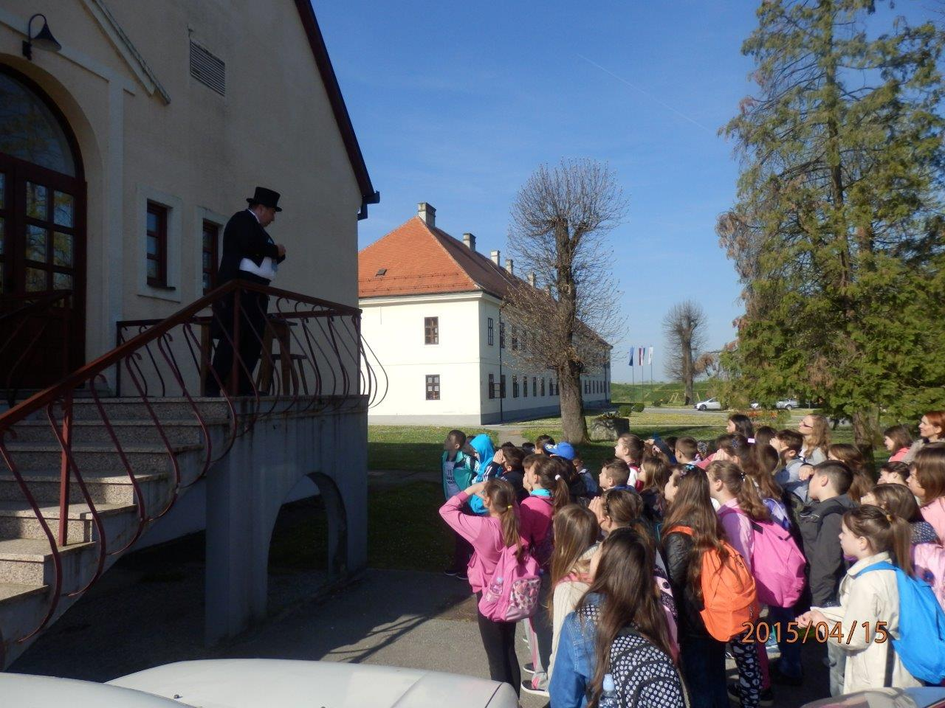

Slide 8
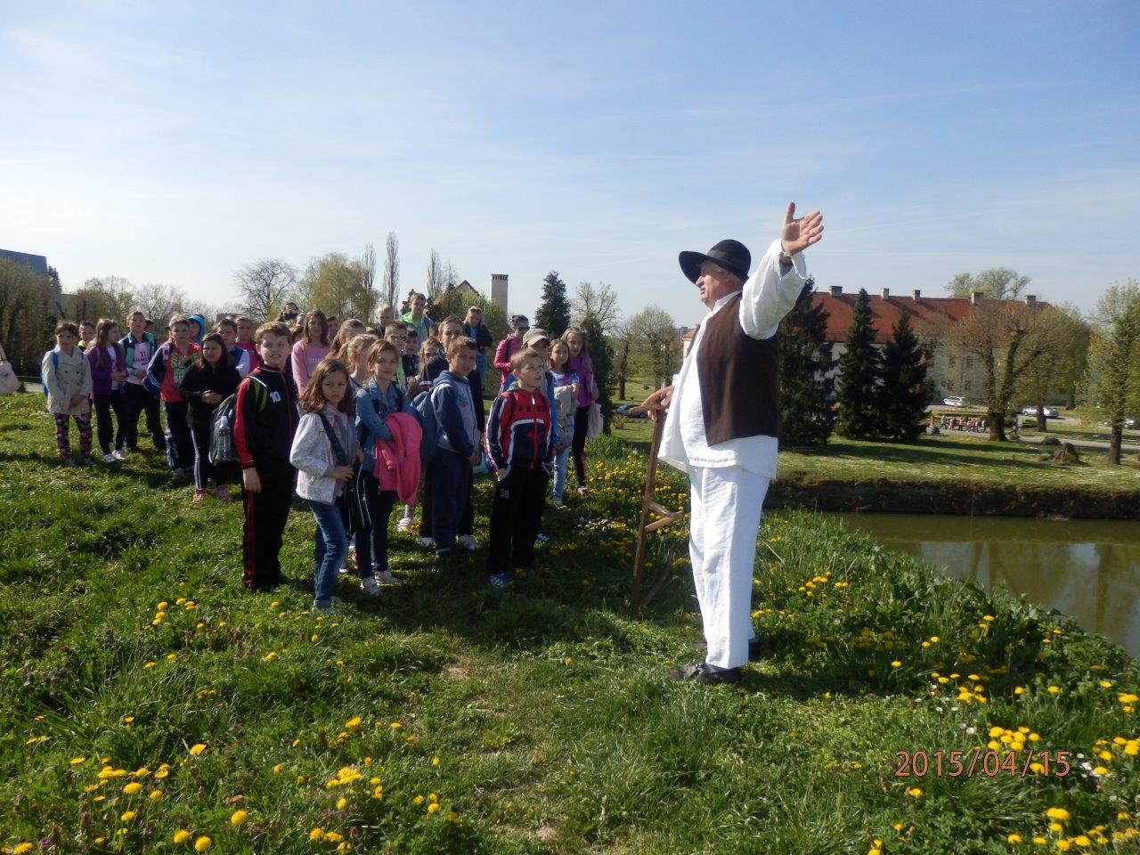

Slide 9
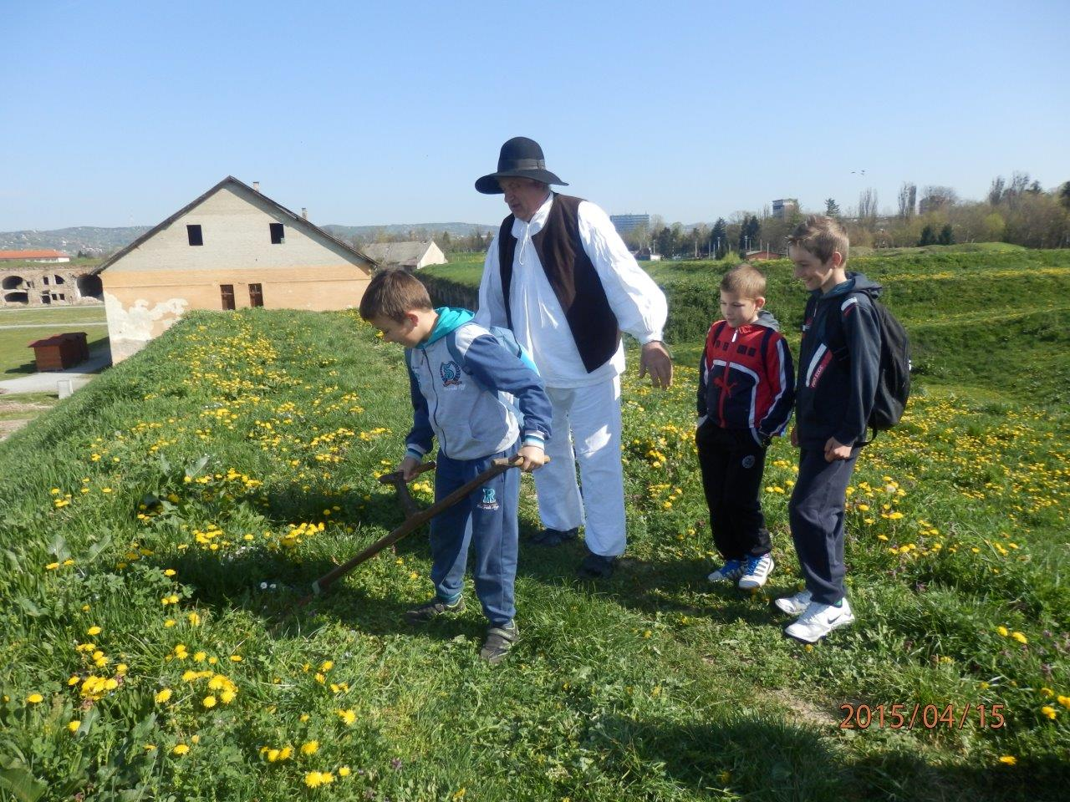

Slide 10
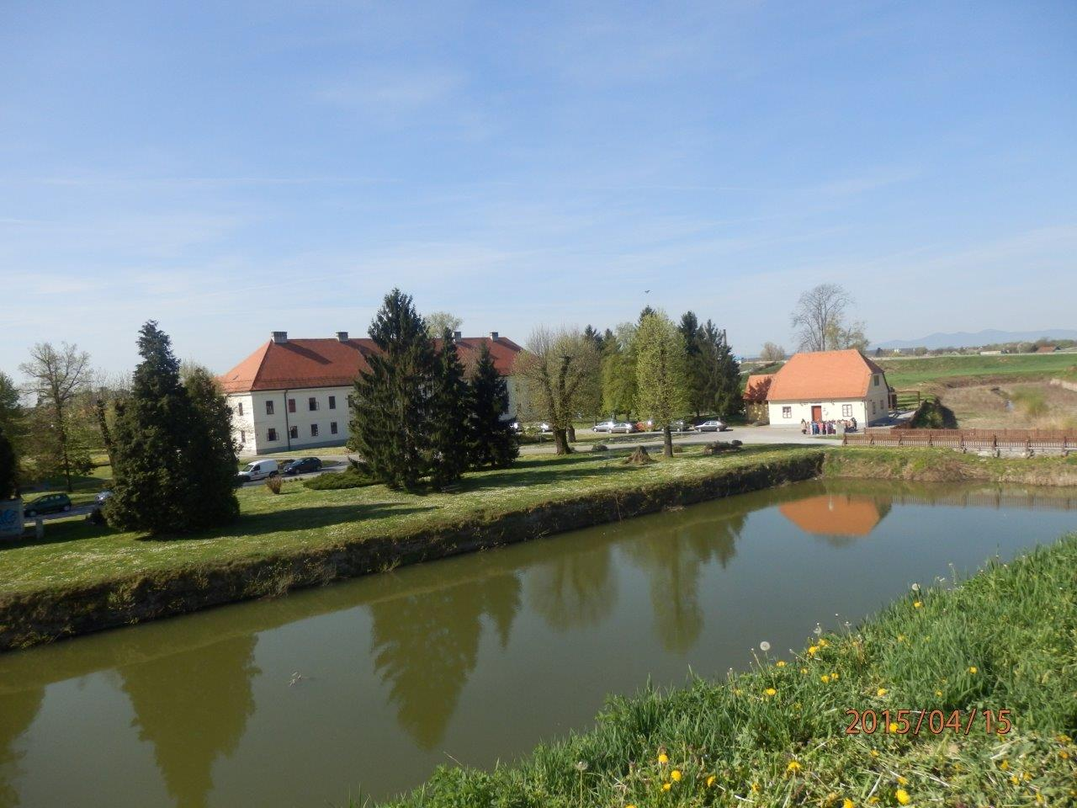

Slide 11
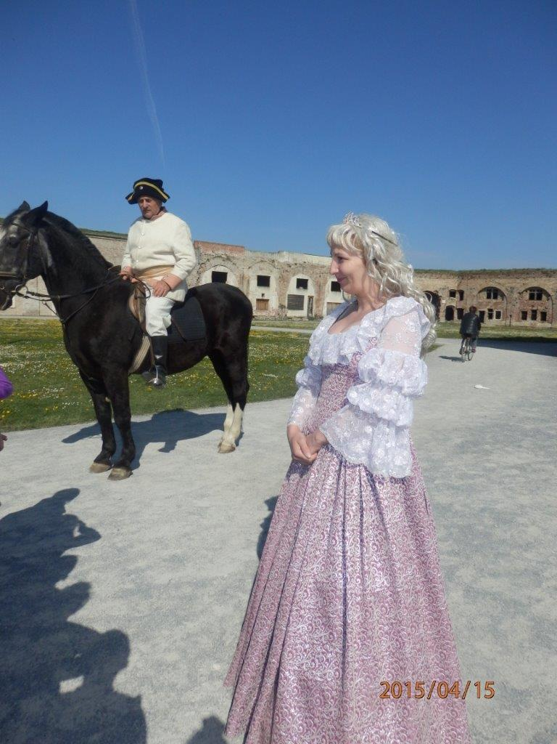

Slide 12
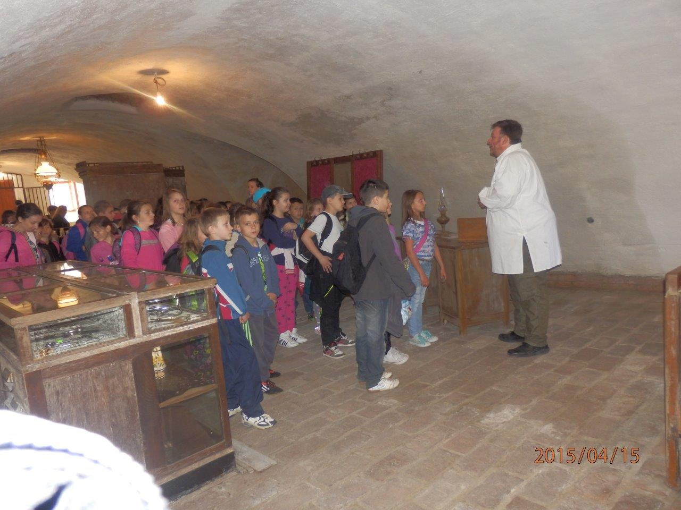

Slide 13
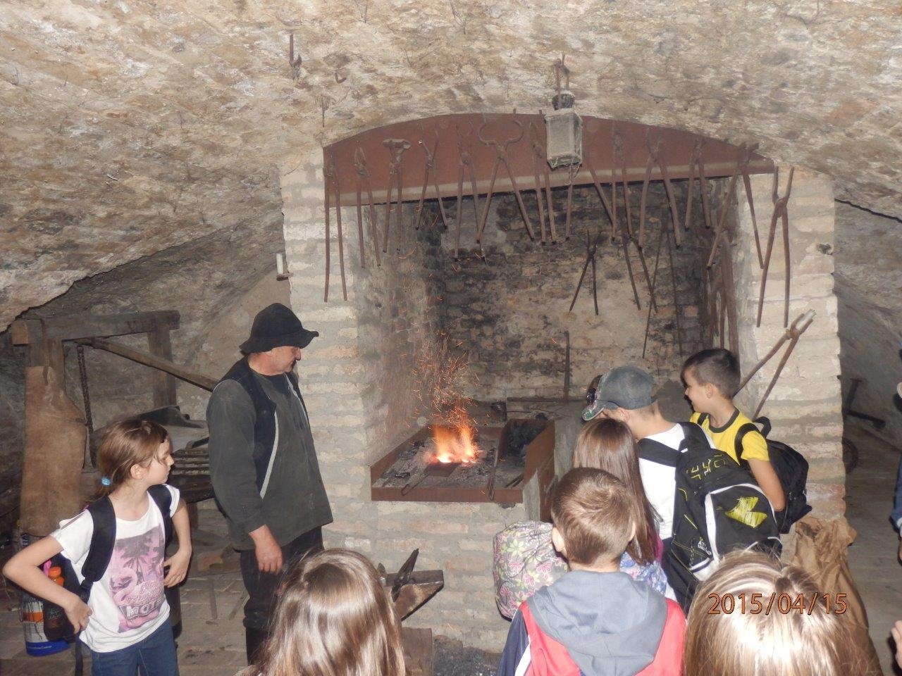

Slide 14
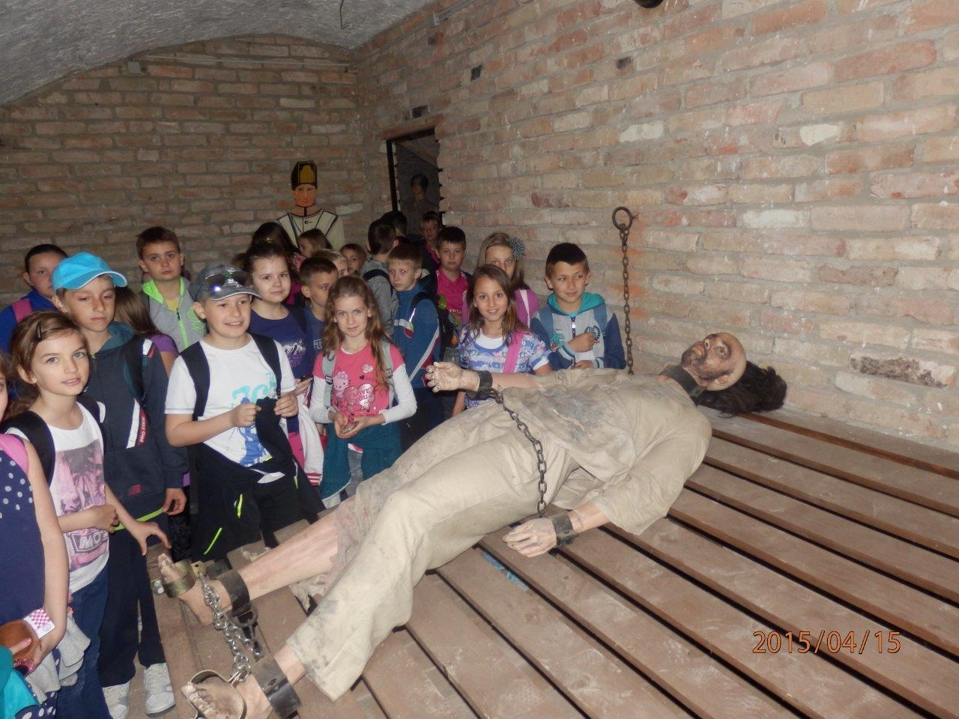

Slide 15
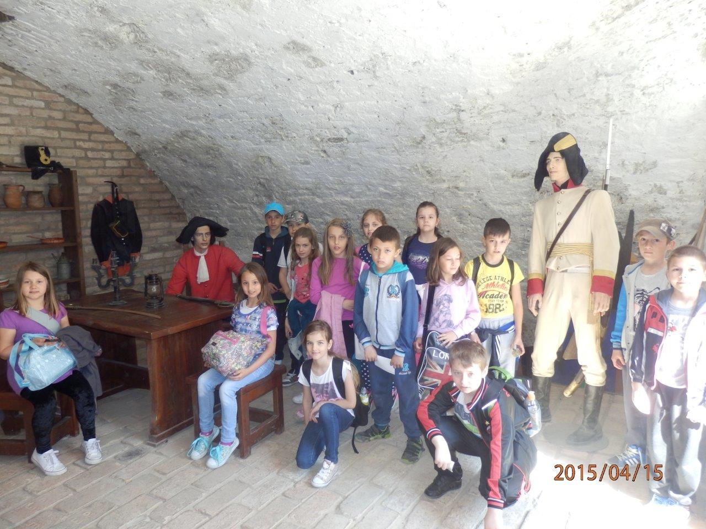

Slide 16
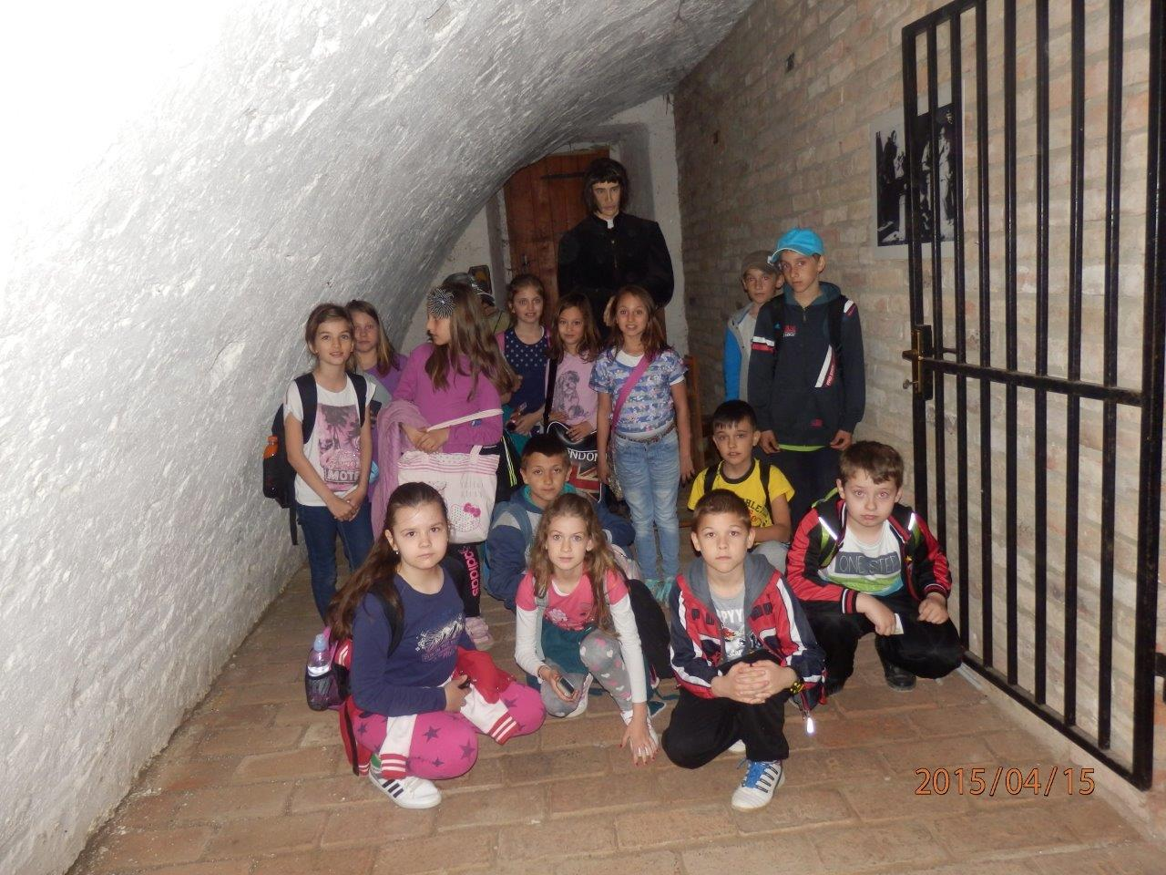

Slide 17
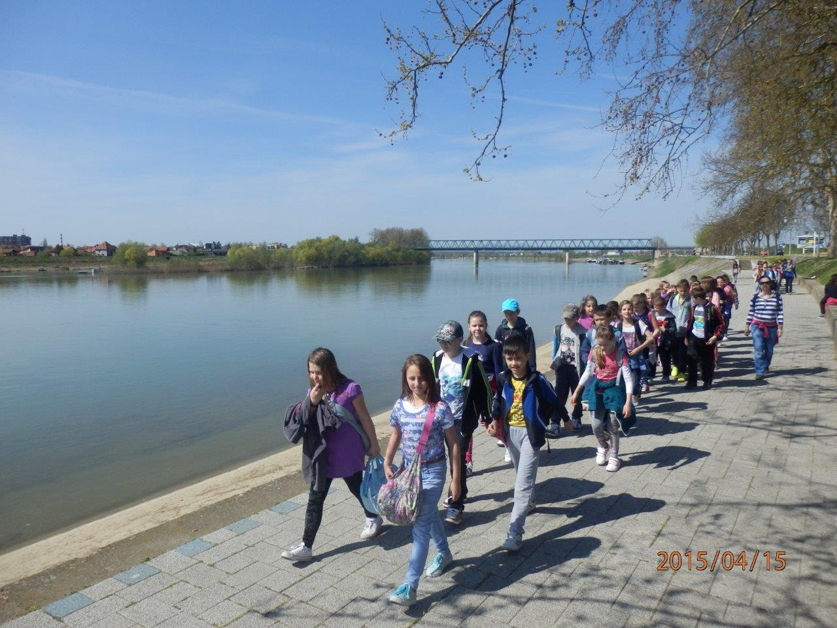

Slide 18
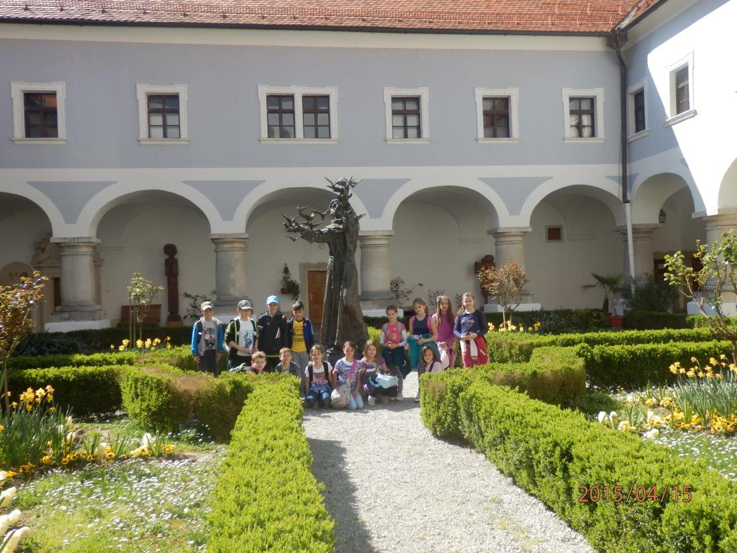

Slide 19
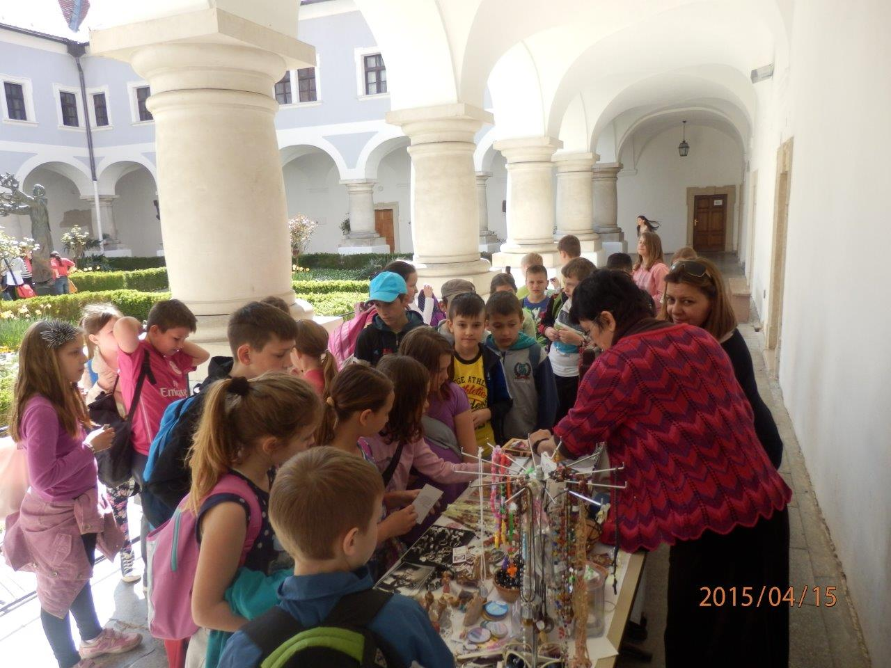

Slide 20
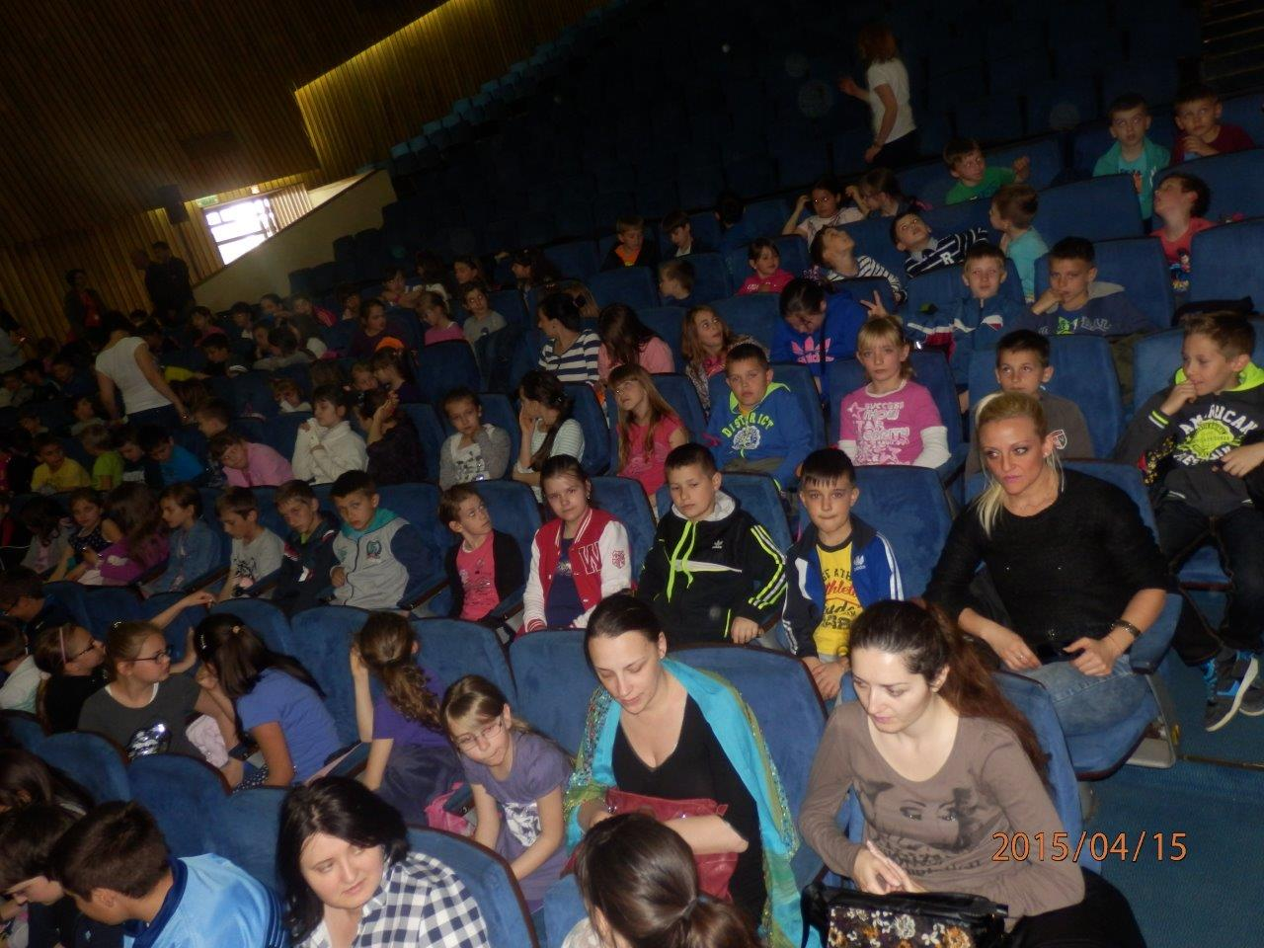

Slide 21
3. Integrirani dan: dpz – „Tree talks”!
CILJ:obilježiti Dan planeta Zemlje
ISHODI:
-spoznati važnost očuvanja okoliša
- upoznati nastanak Zemlje(kontinenti)
- upoznati uvjete koji omogućuju rast drveća na različitim kontinentima
- osvijestiti važnost i ulogu biljaka za očuvanje života na Zemlji
- ponoviti prostorno oblikovanje i snalaženje na karti
-razvijanje i njegovanje ekološke svijesti

Slide 22
Integrirani predmeti: hj, gk, pid, lk, ej
RADNA SKUPINA: 3.a i 3.b razred
NAČIN RADA: timski rad( 6 skupina)
(učenici su raspoređeni u 6 timova koji su nazvani imenima 6 kontinenata)
RADNI MATERIJAL:
- Kolaž papir,novinski papir, hamer papir, škare,ljepilo, papirnate vrećice,flomasteri, tempere,atlas svijeta, enciklopedija

Slide 23
AKTIVNOSTI ZA UČENIKE:
- u atlasu svijete pronaći kontinent svoga tima
- u enciklopediji pronaći zanimljivosti vezane uz drveće karakteristično za određeni kontinent
- na hamer papir nacrtati obris kontinenta
- izrezati lik kontinenta i obojiti ga temperama što sličnije prikazu na karti te napisati ime kontinenta velikim tiskanim slovima
- ispod imena kontinenta ispisati vrste drveća koje su pronašli u enciklopediji( svaki učenik u timu tijekom izlaganja reći će jednu zanimljivost o drvetu koje je pronašao)
- od papirnate vrećice izraditi nekoliko stabala po uzoru na pokaz i izrezati listove u boji iz kolaž papira

Slide 24
- „papirnato drveće” zalijepiti na kontinent
- naučiti kako se izgovara ime svakog kontinenta na engleskom jeziku
- pripremiti izlaganje ( svaki tim po 5 min.)
- osmisliti jedan stih za pjesmu „Drvo govori” i pokušati ga otpjevati
- od ostatka hamer papira izraditi bedž na kojem se treba naći sličica drveta i jedna eko poruka
( rade svi učenici u završnom dijelu radnog dana)
- izlaganje timova
- evaluacija ( danas sam naučio/naučila …i svidjelo mi se/nije mi se svidjelo …)

Slide 25
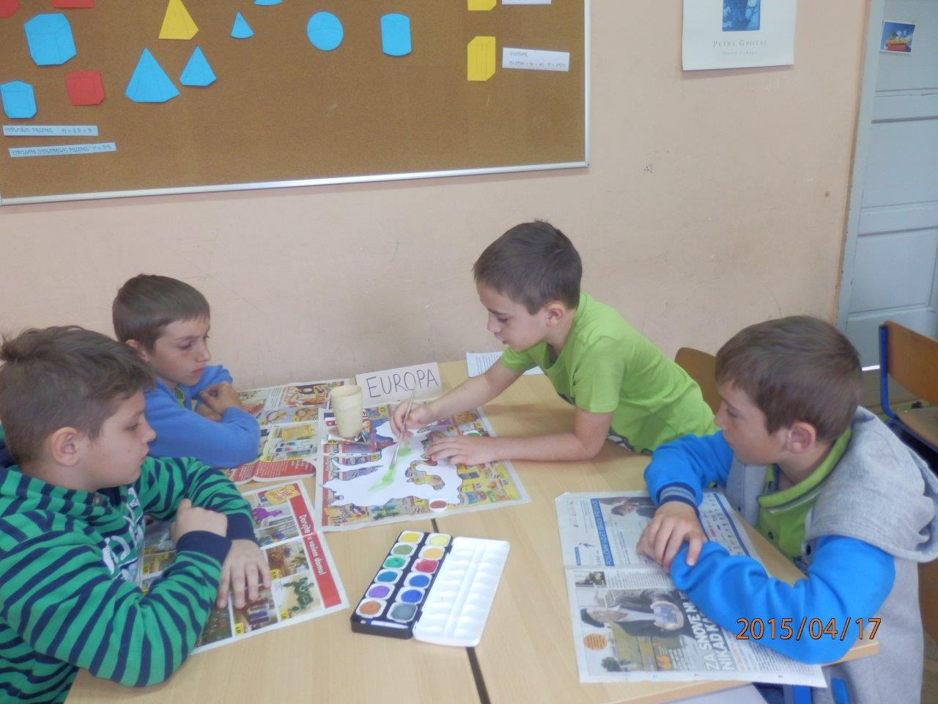

Slide 26
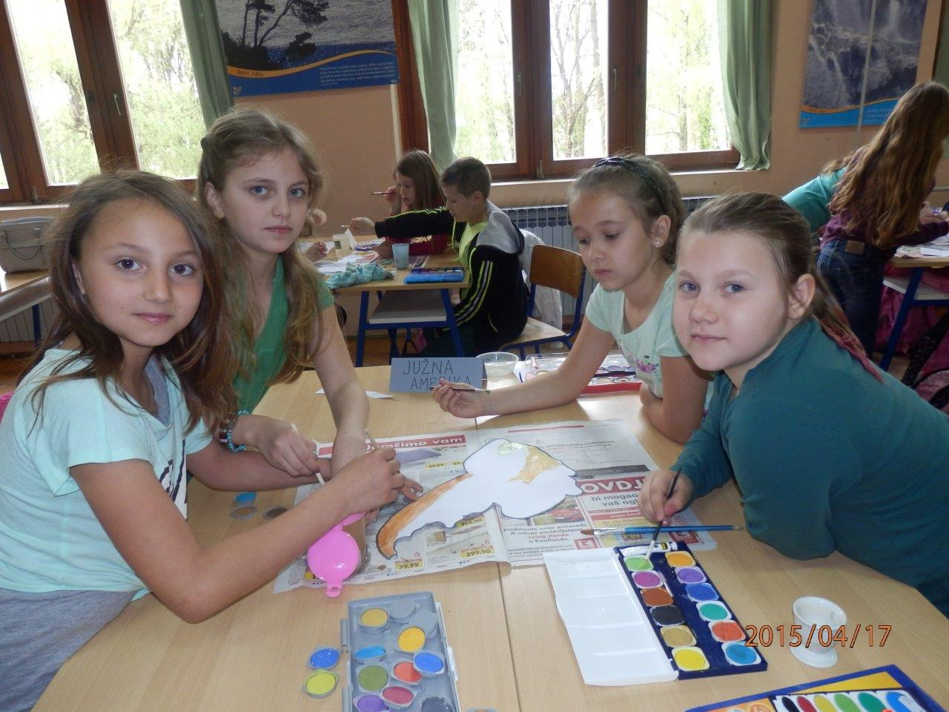

Slide 27
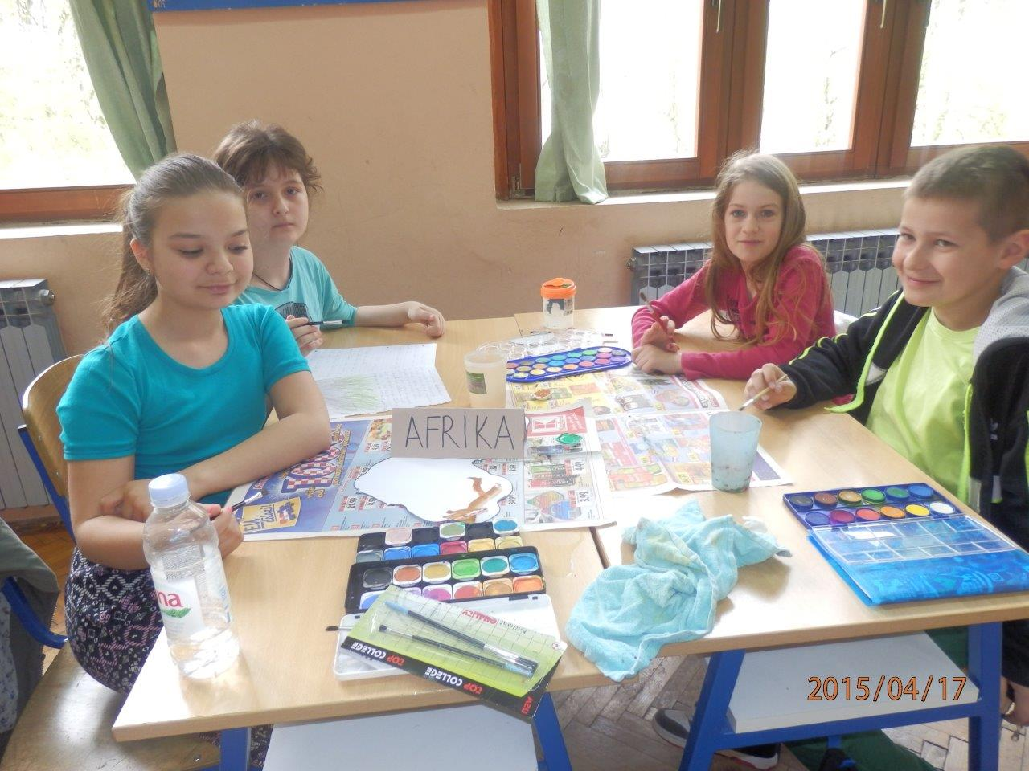

Slide 28
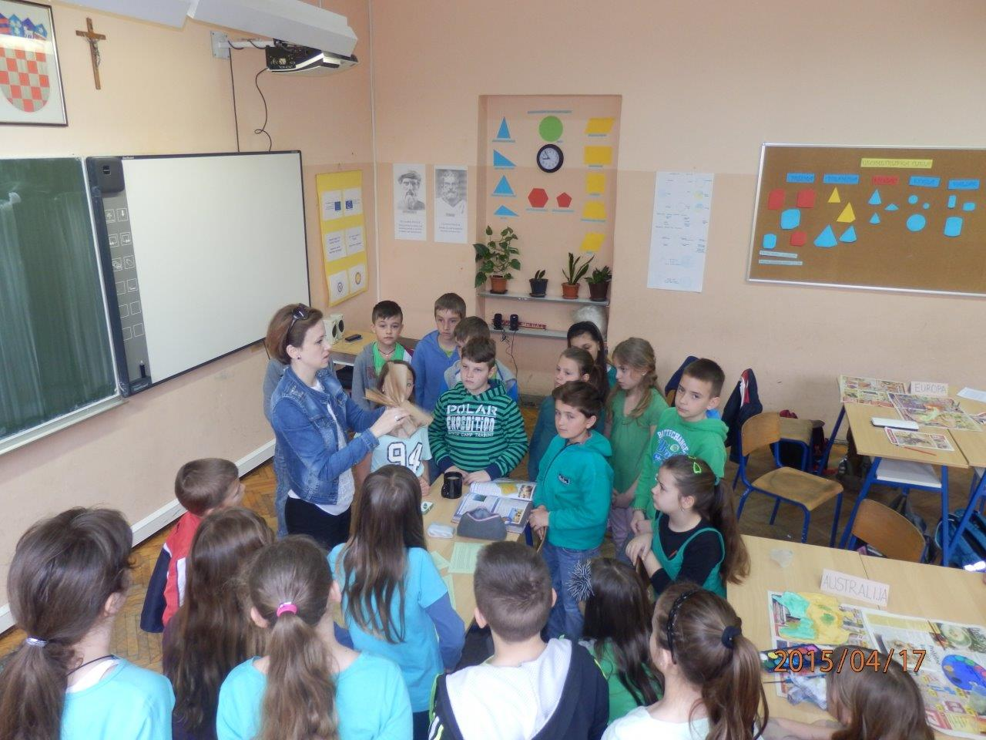

Slide 29
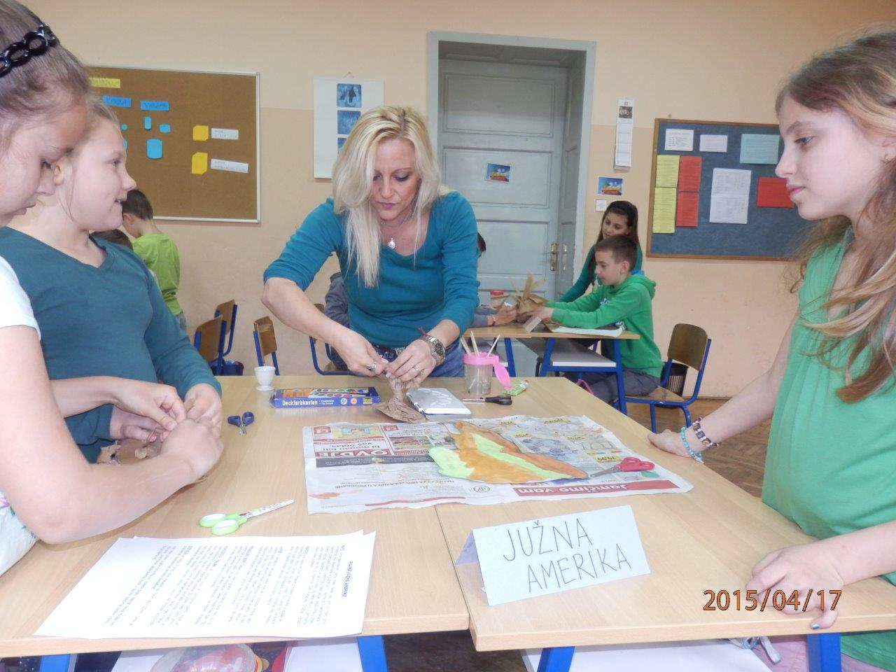

Slide 30
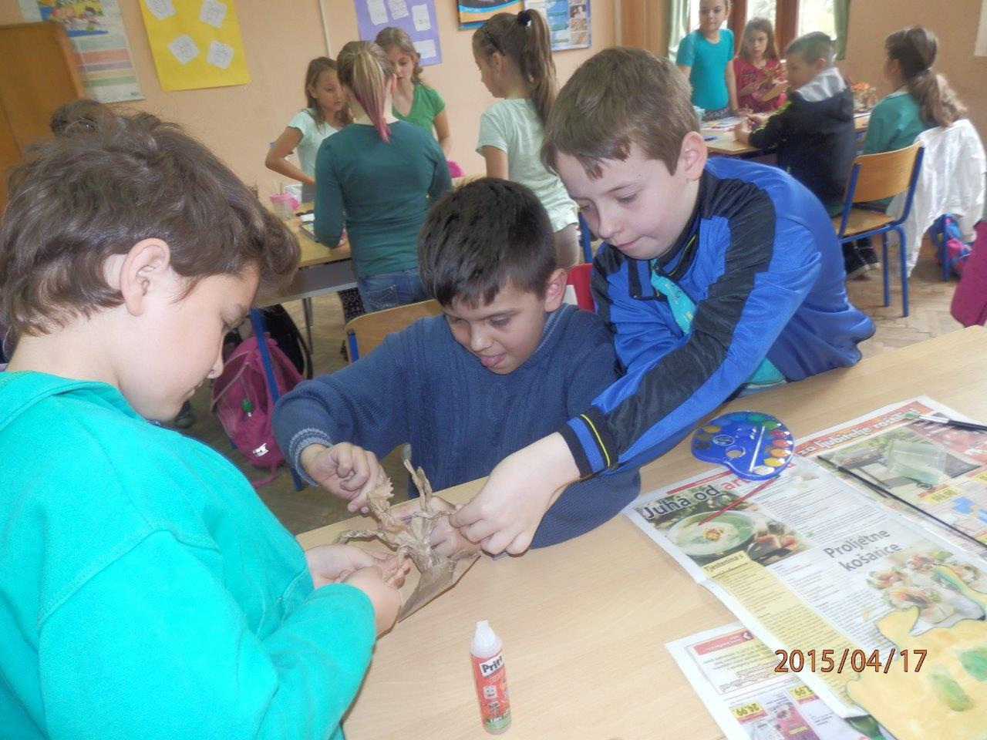

Slide 31
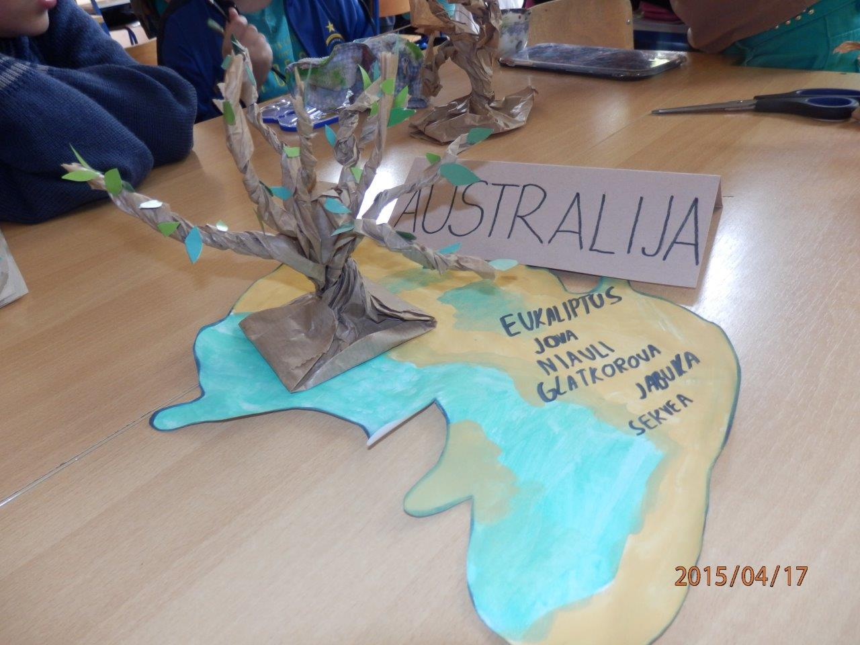

Slide 32
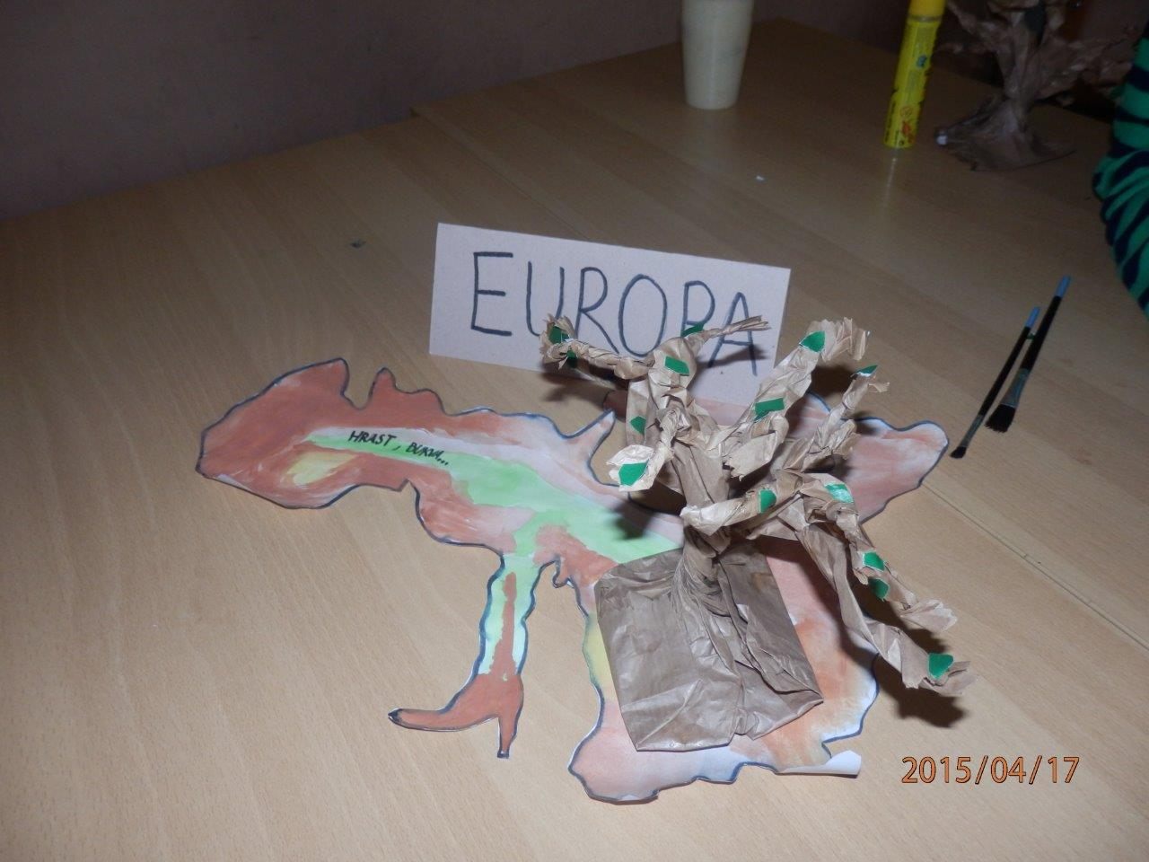

Slide 33
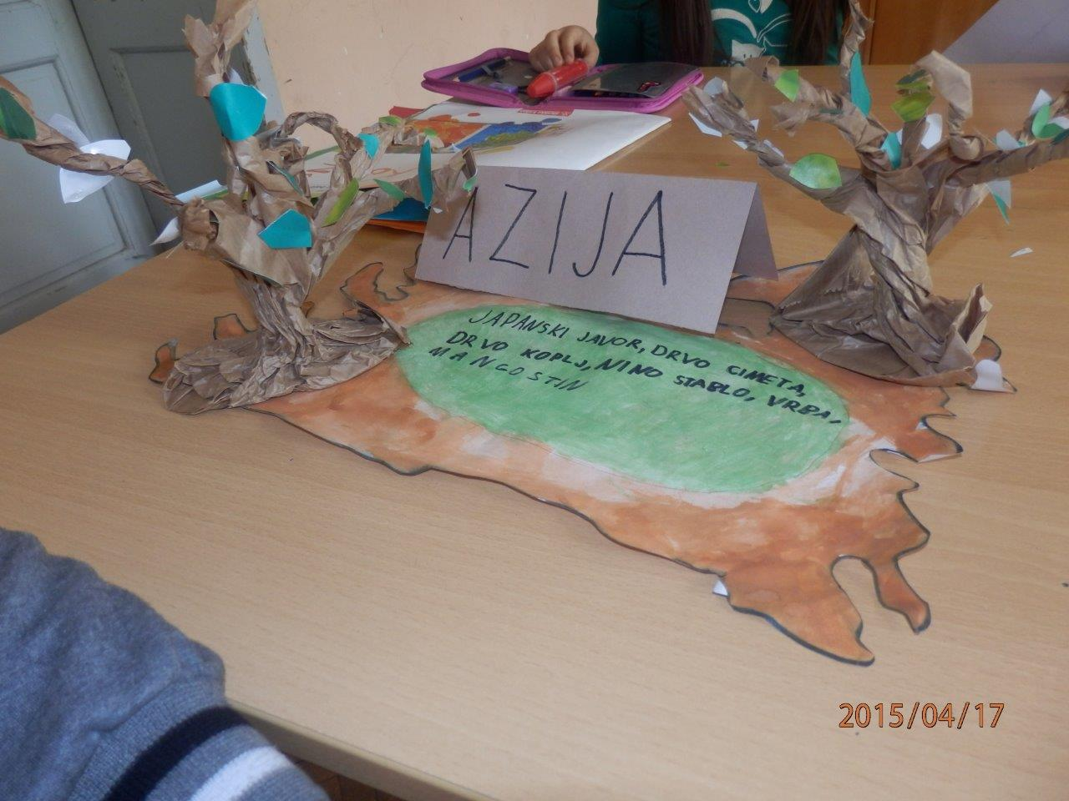

Slide 34
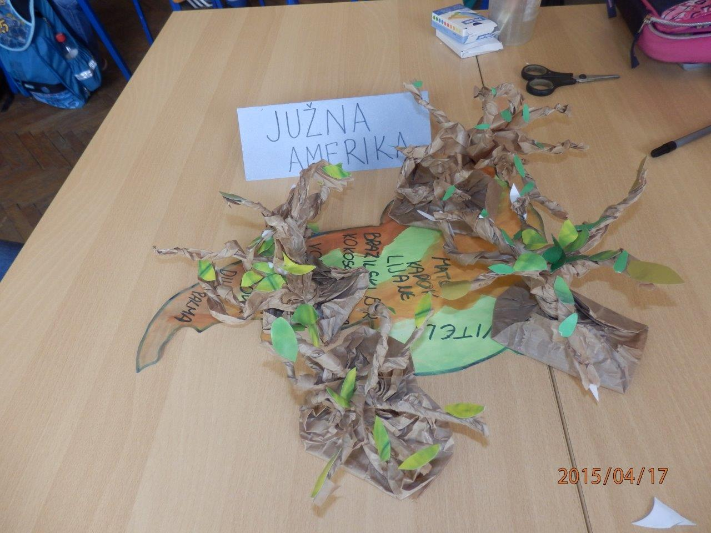

Slide 35
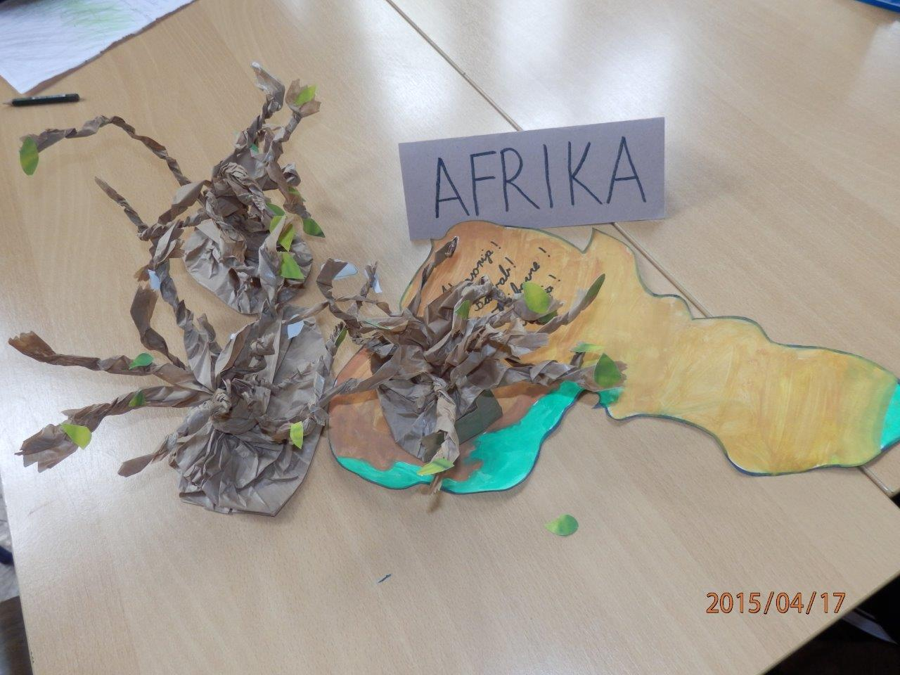

Slide 36
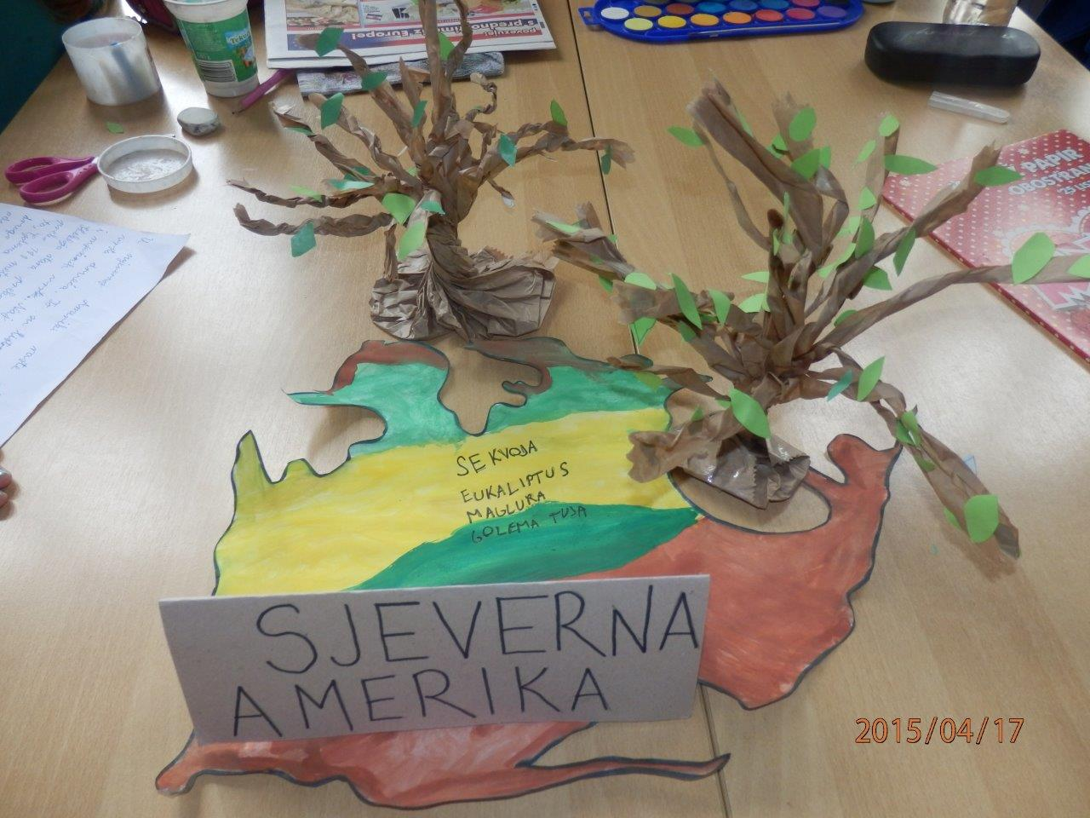

Slide 37
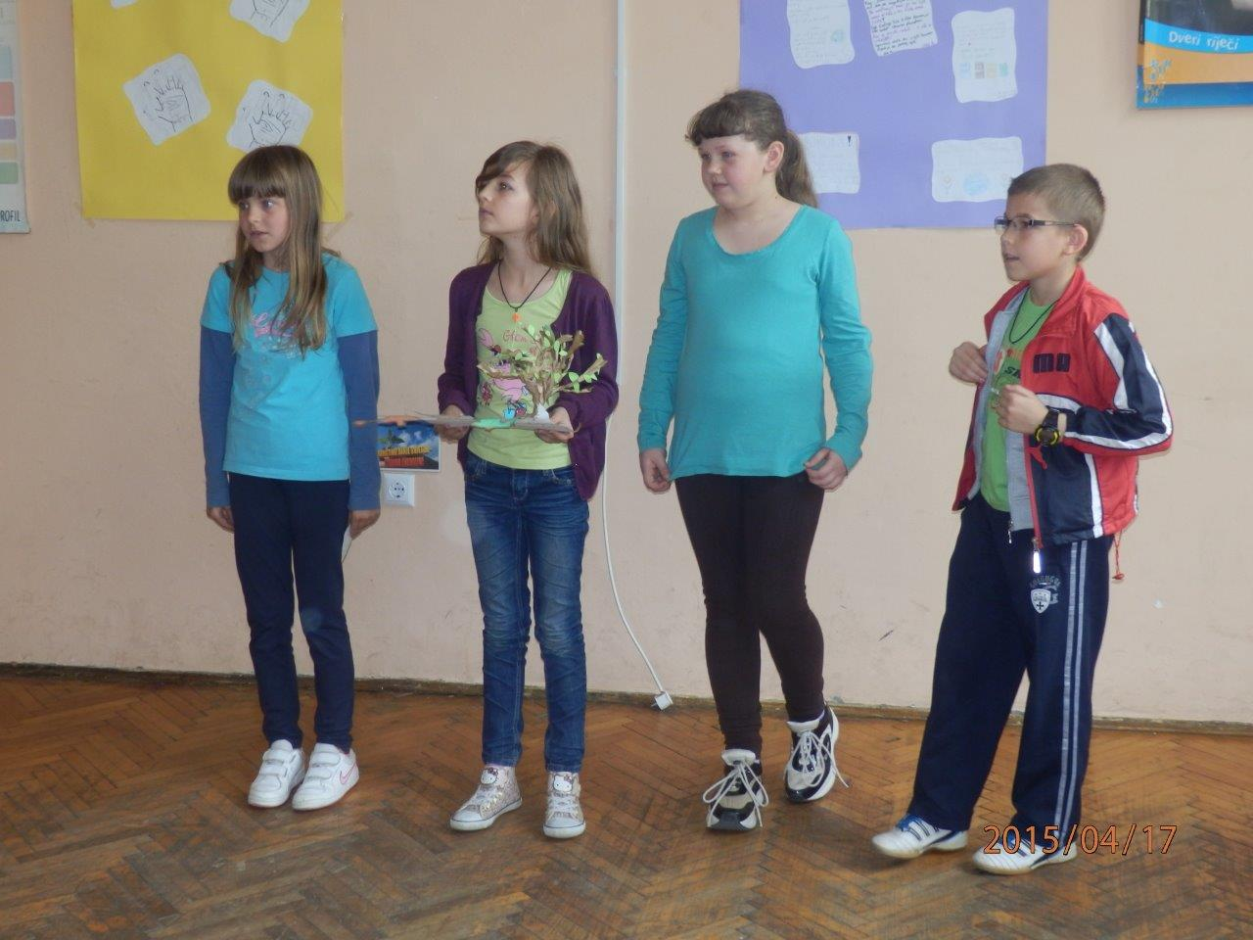

Slide 38
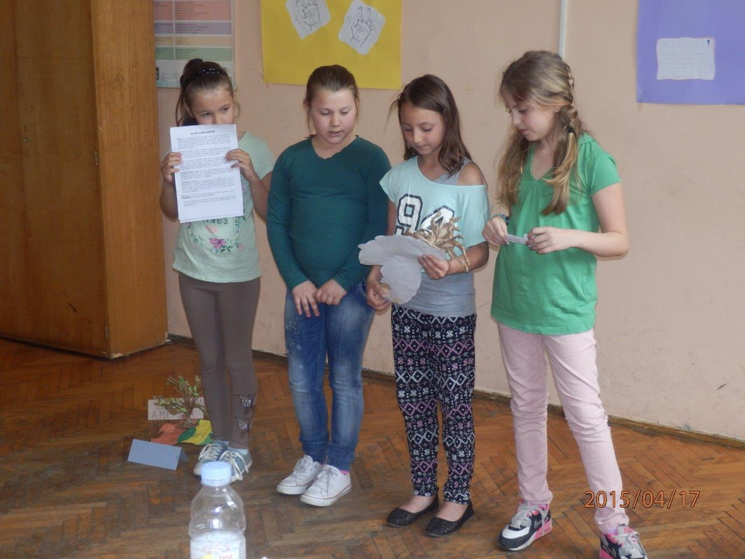

Slide 39
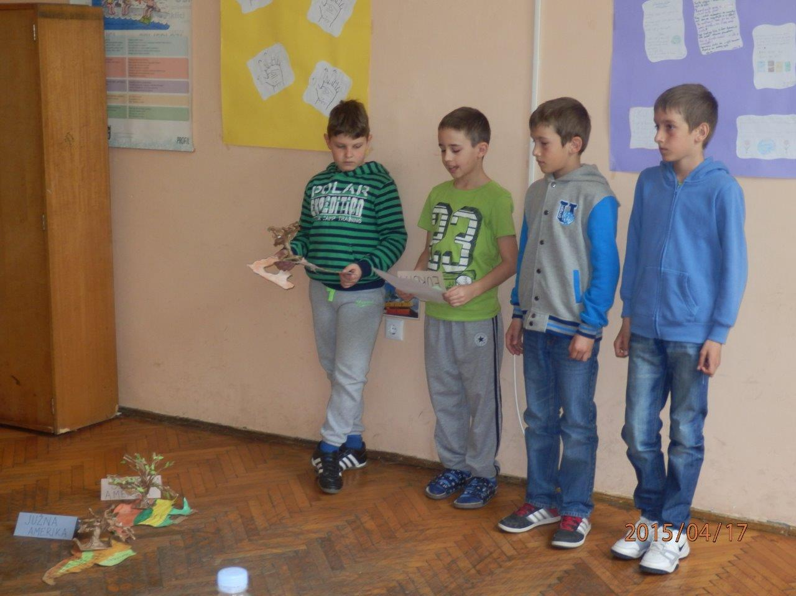

Slide 40
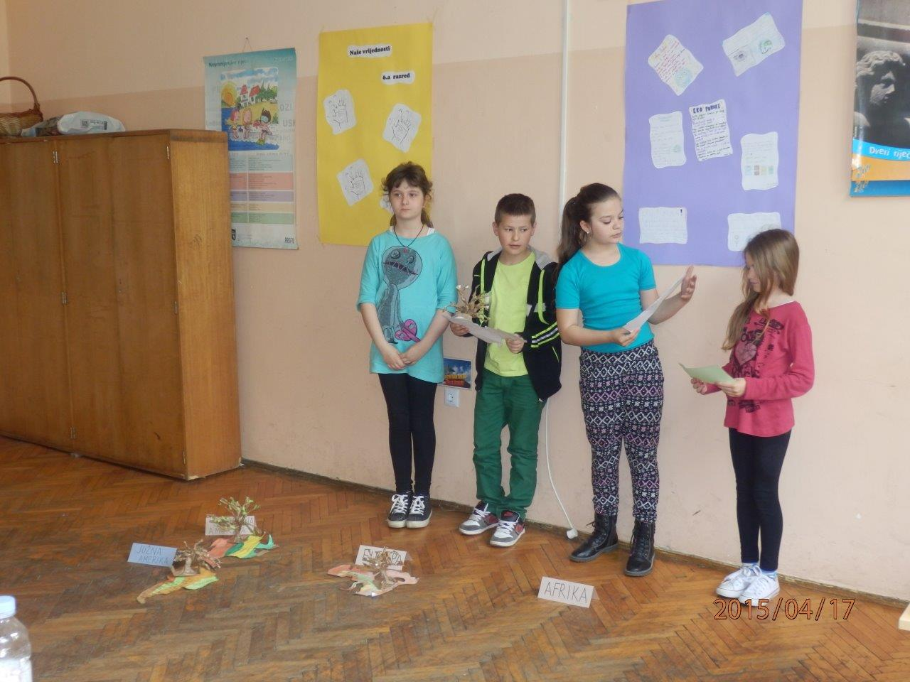

Slide 41
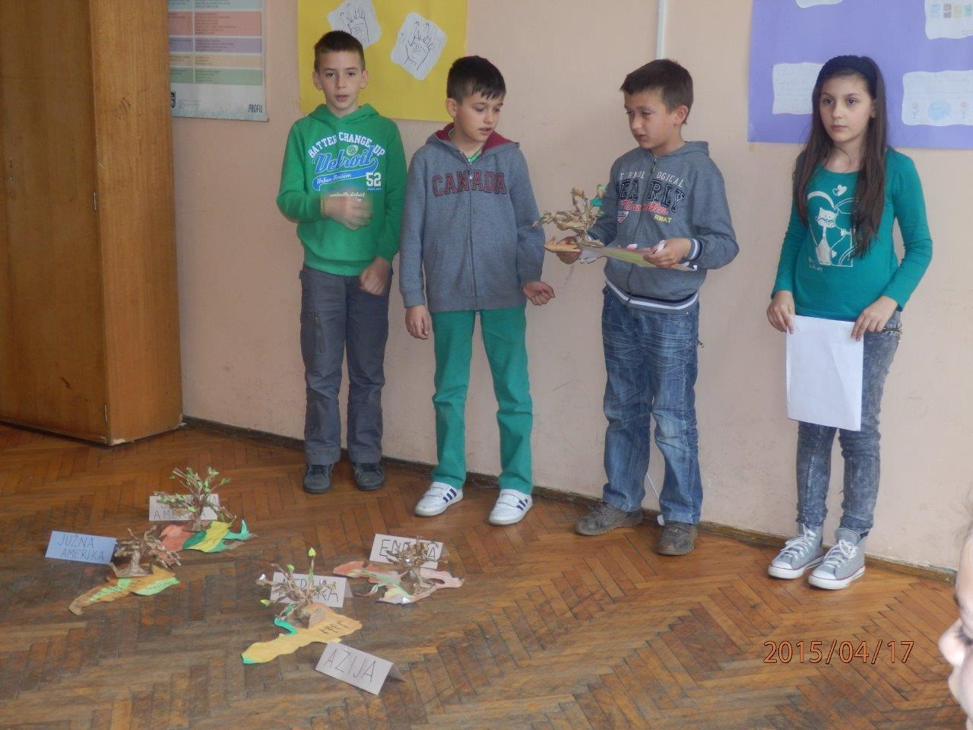

Slide 42
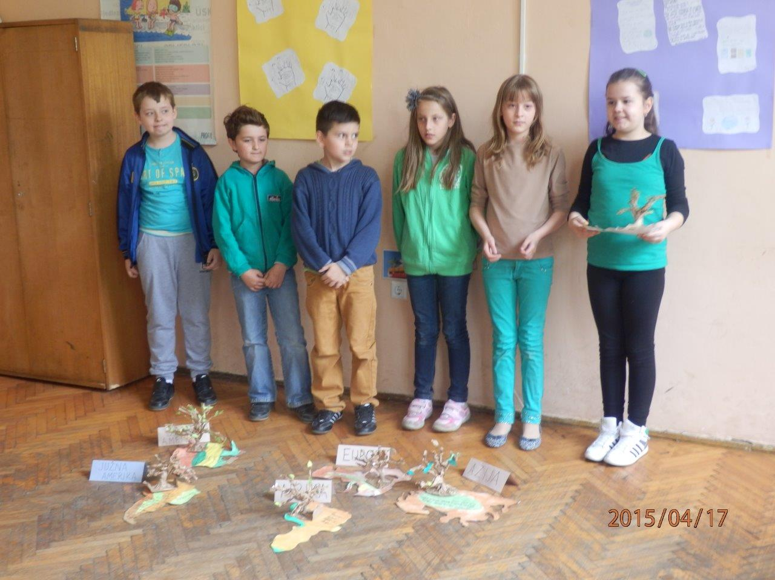

Slide 43
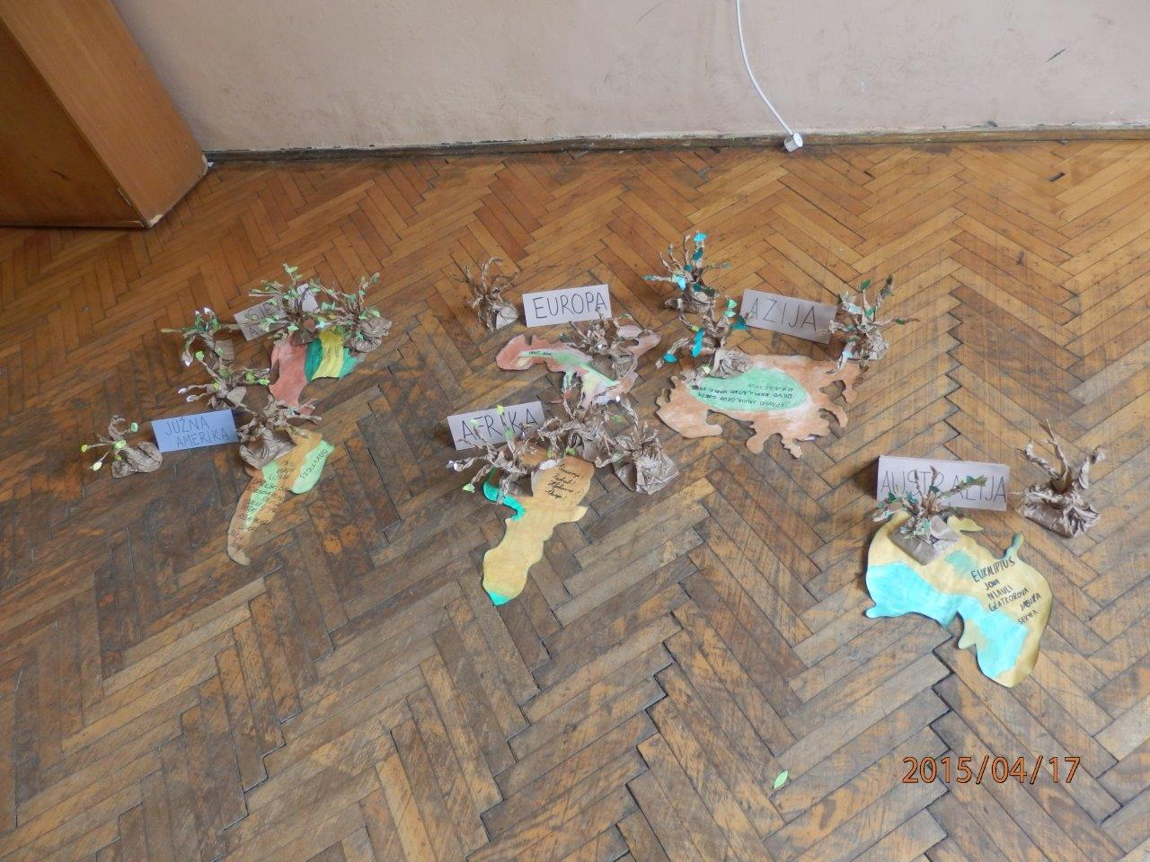

Slide 44
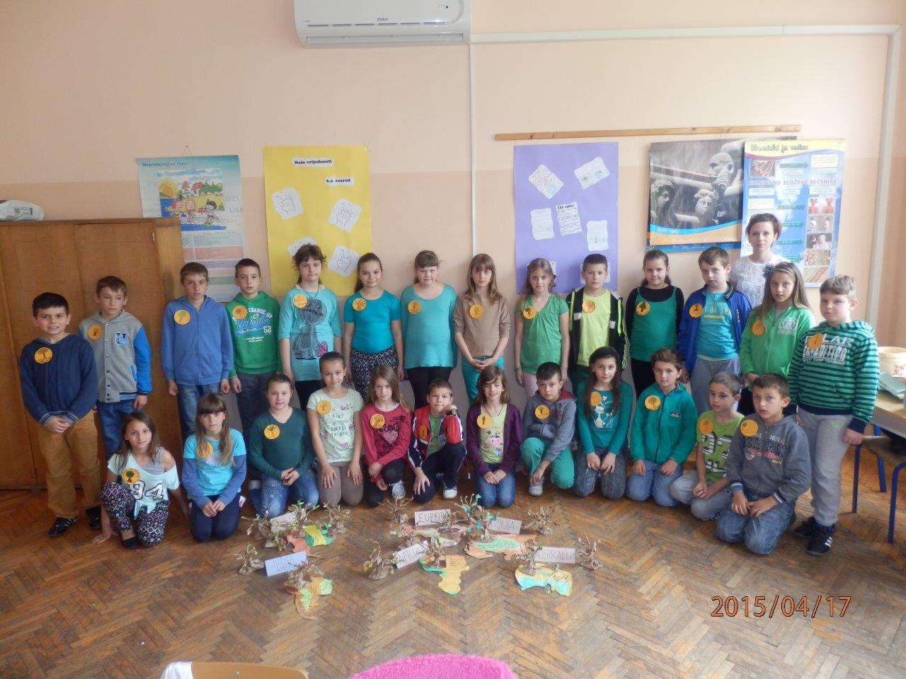

Slide 45
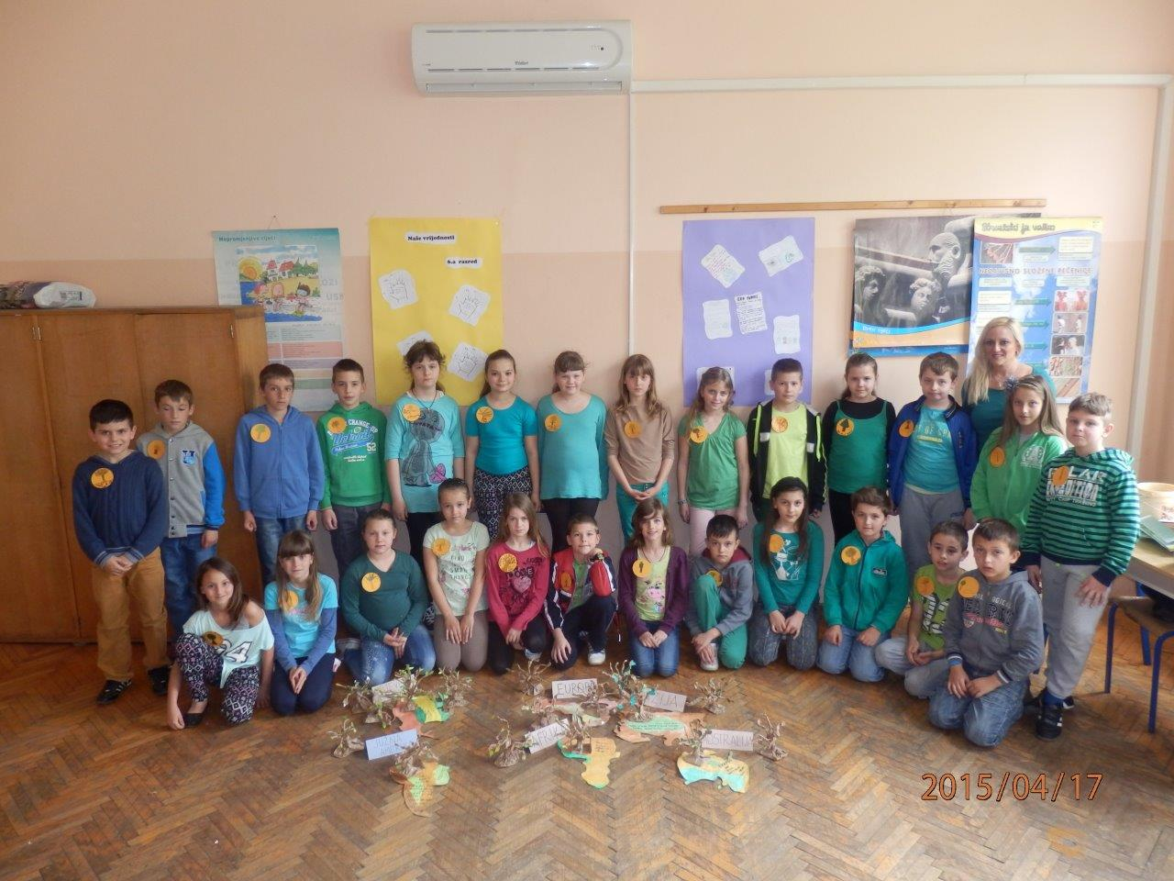

Slide 46
4. PROJEKT: igračke kroz vrijeme
CILJ: Upoznati povijest igračaka i probuditi
dječju maštu i kreativnost
ZADACI:
- istražiti povijest igračaka od davnih vremena do danas
- izraditi vlastitu igračku po uzoru na stare igračke
- napisati kratak izvještaj tijeka aktivnosti
VREMENIK: veljača – travanj, 2015.

Slide 47
AKTIVNOSTI ZA UČENIKE:
- zajedno sa svojom obitelji istraži povijest igračaka na internetu ili nekom drugom mediju
- odlučiti se koju igračku iz davnih vremena bi voljeli i mogli izraditi( koristiti prirodne materijale tako da igračka bude što sličnija originalu)
- voditi mali dnevnik rada(tijek aktivnosti)
- odgovoriti na pitanja

Slide 48
PITANJA
1.Misliš li da su djeca prije bila sretnija ili manje sretna zbog nedostatka obilja modernih igračaka kakve imamo danas ?
2.Ispitaj svoje bake,i djedove ili još starije pretke kako su se igrali i što su koristili u igri?
3.Ima li veze podneblje ili godišnje doba s vrstom igračaka i igara?
4.Je su li roditelji tvojim bakama i djedovima kupovali igračke ili su ih izrađivali sami?
5.Postoji li razlika između „muških” i „ženskih” igara/igračaka?
6.Nauči jednu ili dvije stare igre koje ćeš prezentirati pred učenicima u svom razredu!

Slide 49
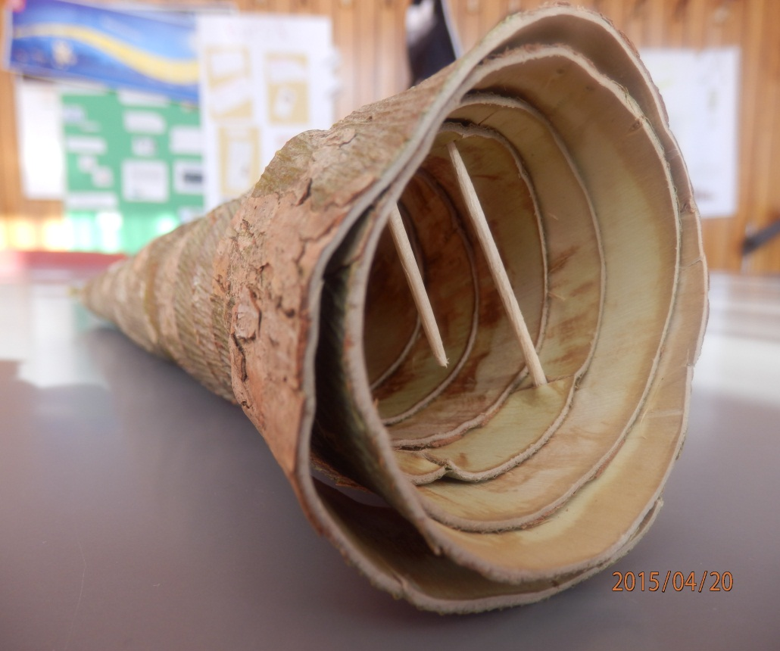
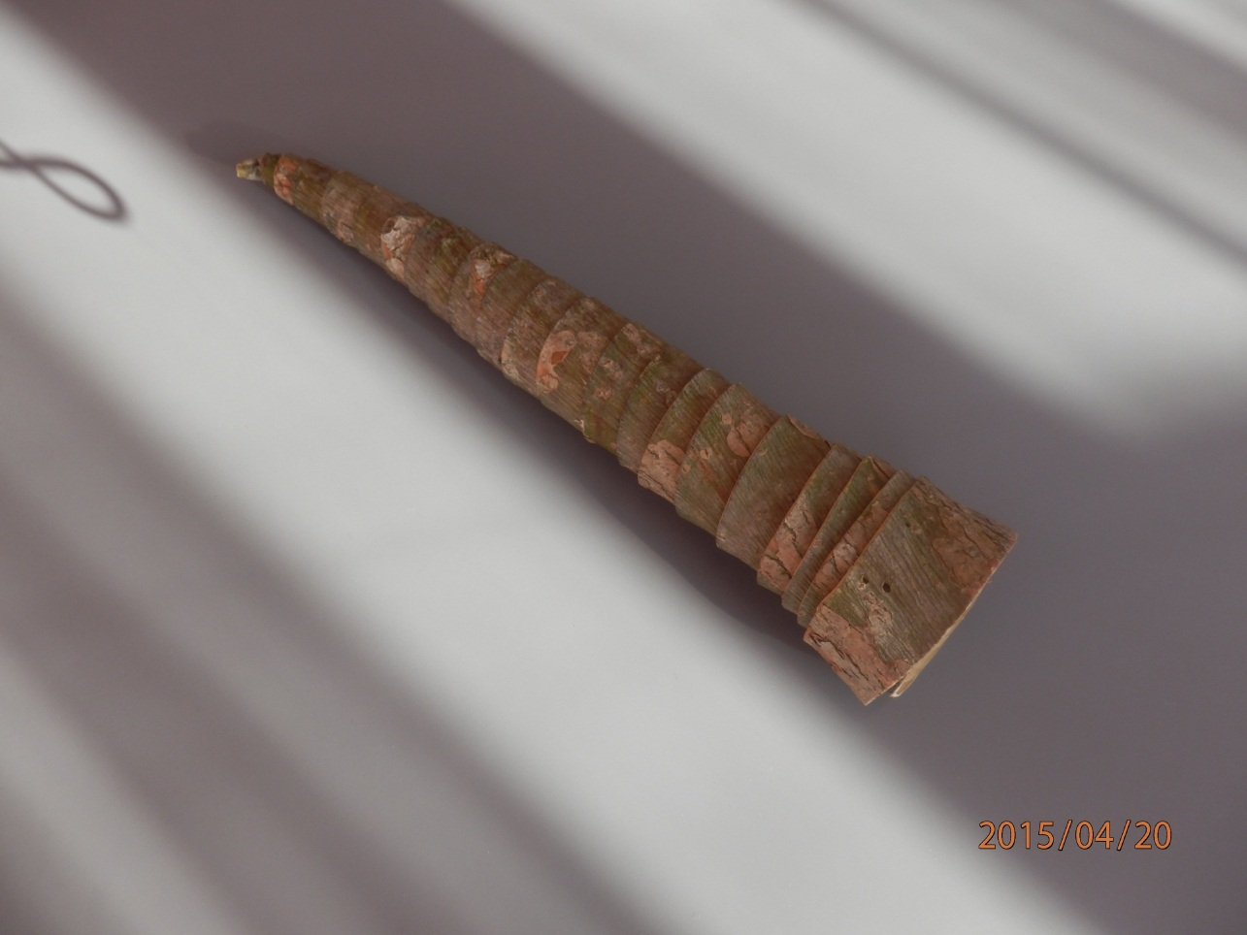
Sviralo, Karlo mišić, 3.a

Slide 50
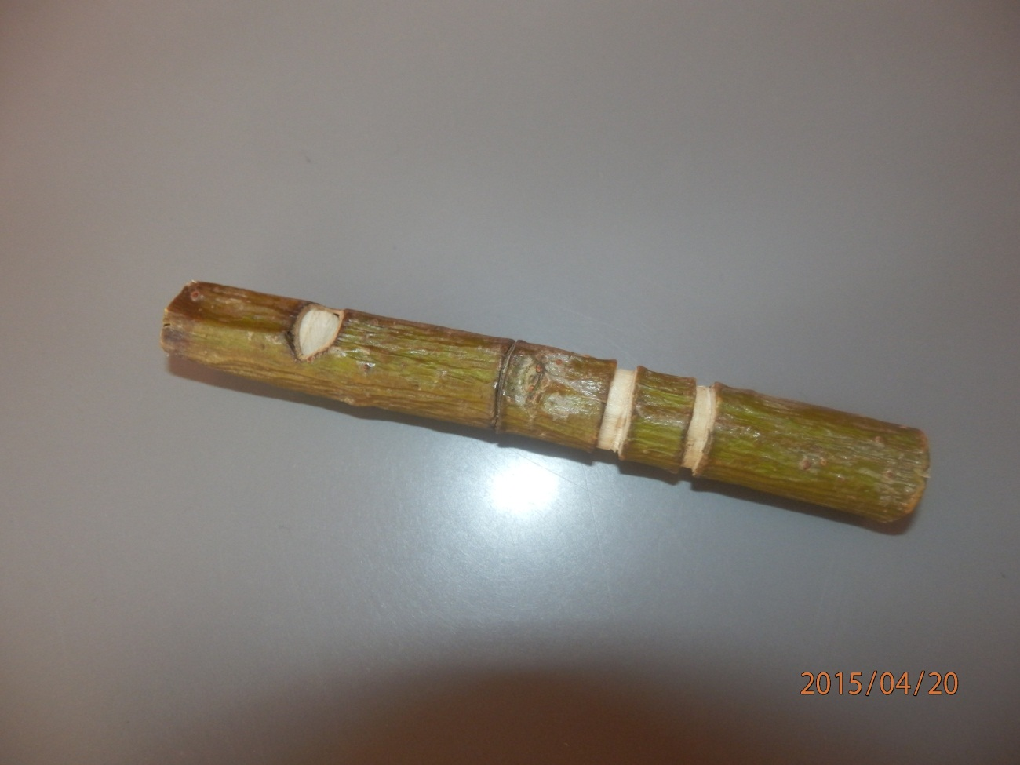
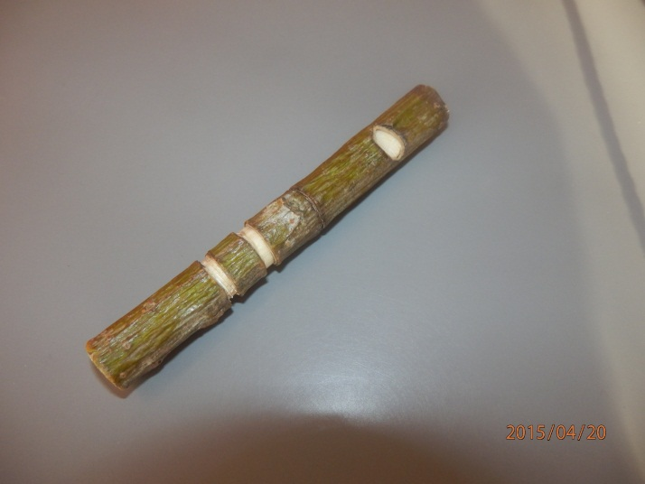
PIŠTALJKA, MARKO MIŠIĆ, 3.A

Slide 51
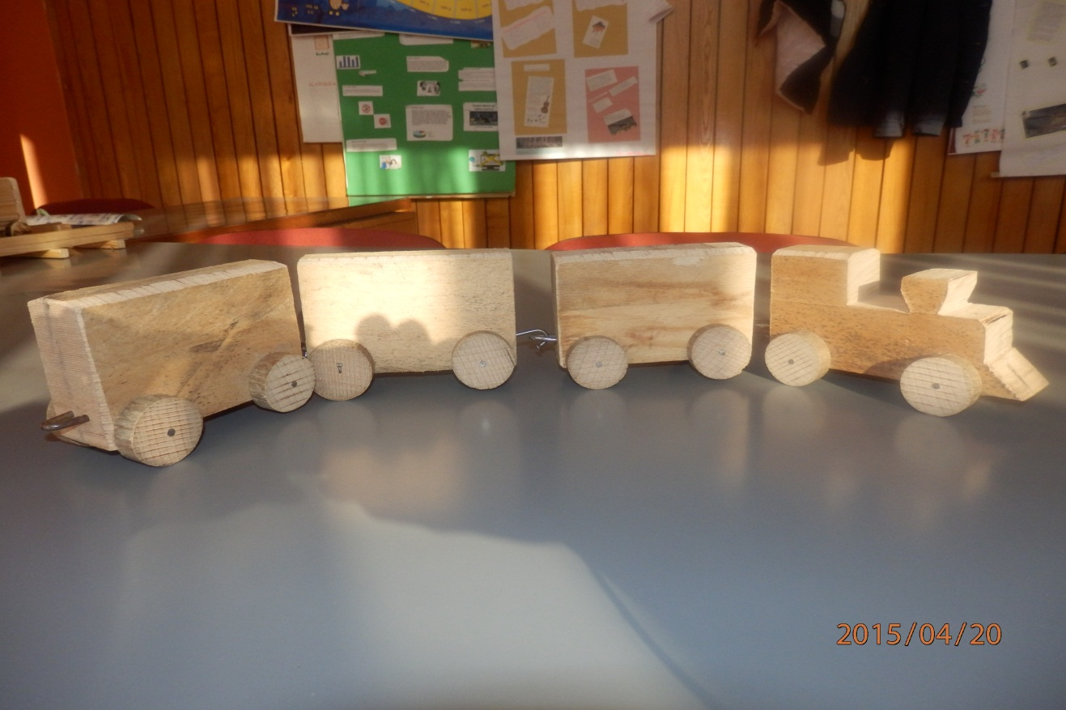
DRVENI VLAK,
EDUARDO GLAVAŠ, 3.A

Slide 52
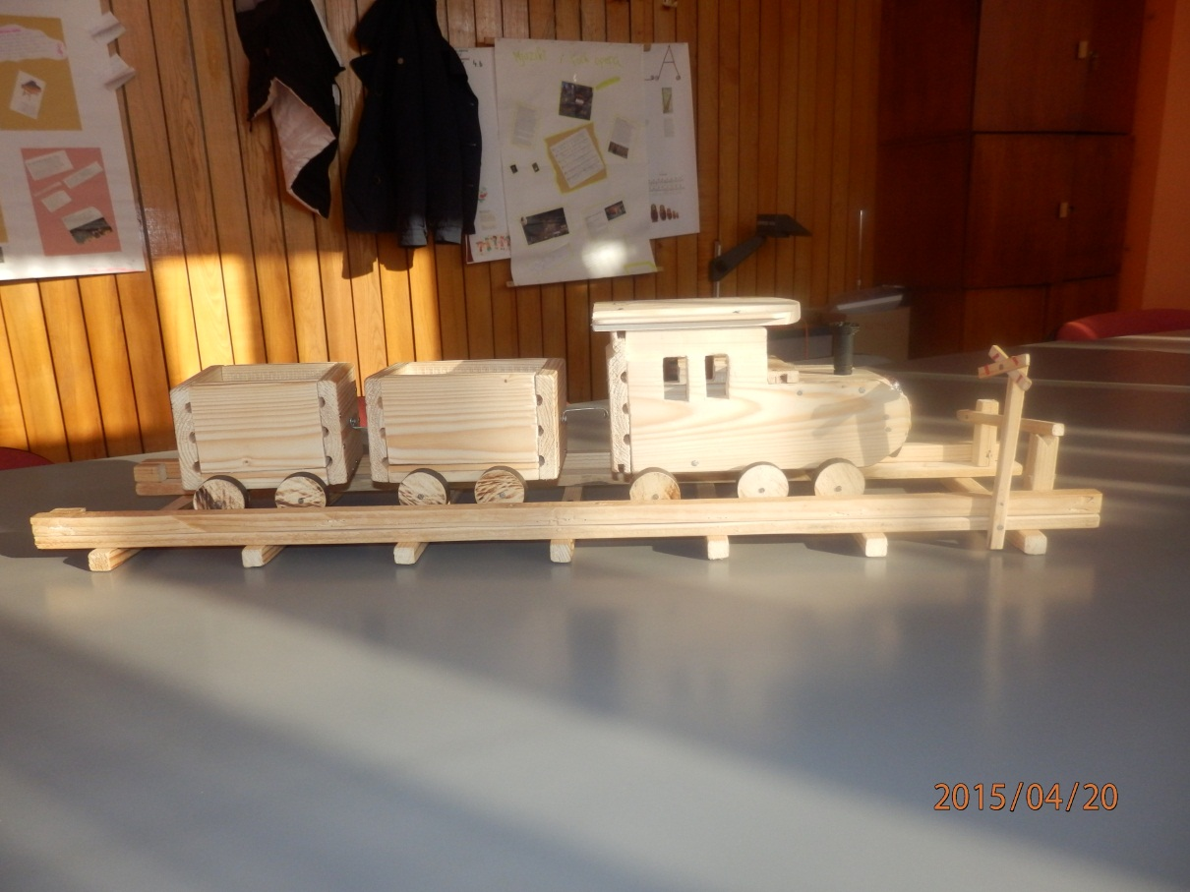
DRVENI VLAK, MATEO ARTIĆ, 3.A

Slide 53
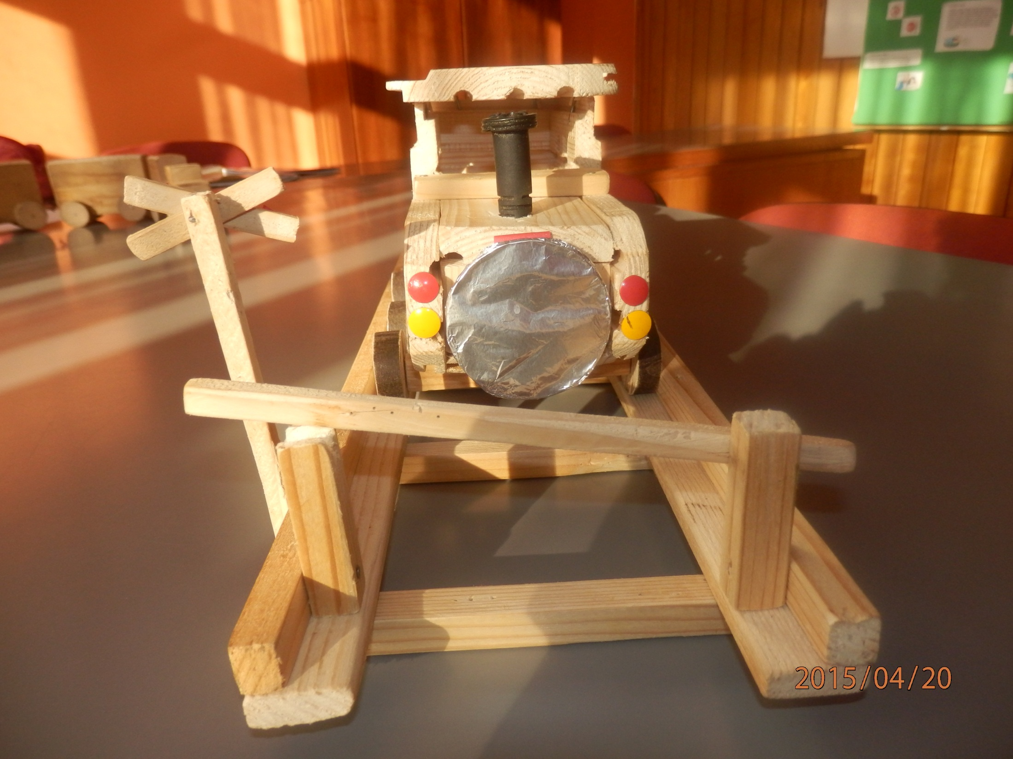

Slide 54
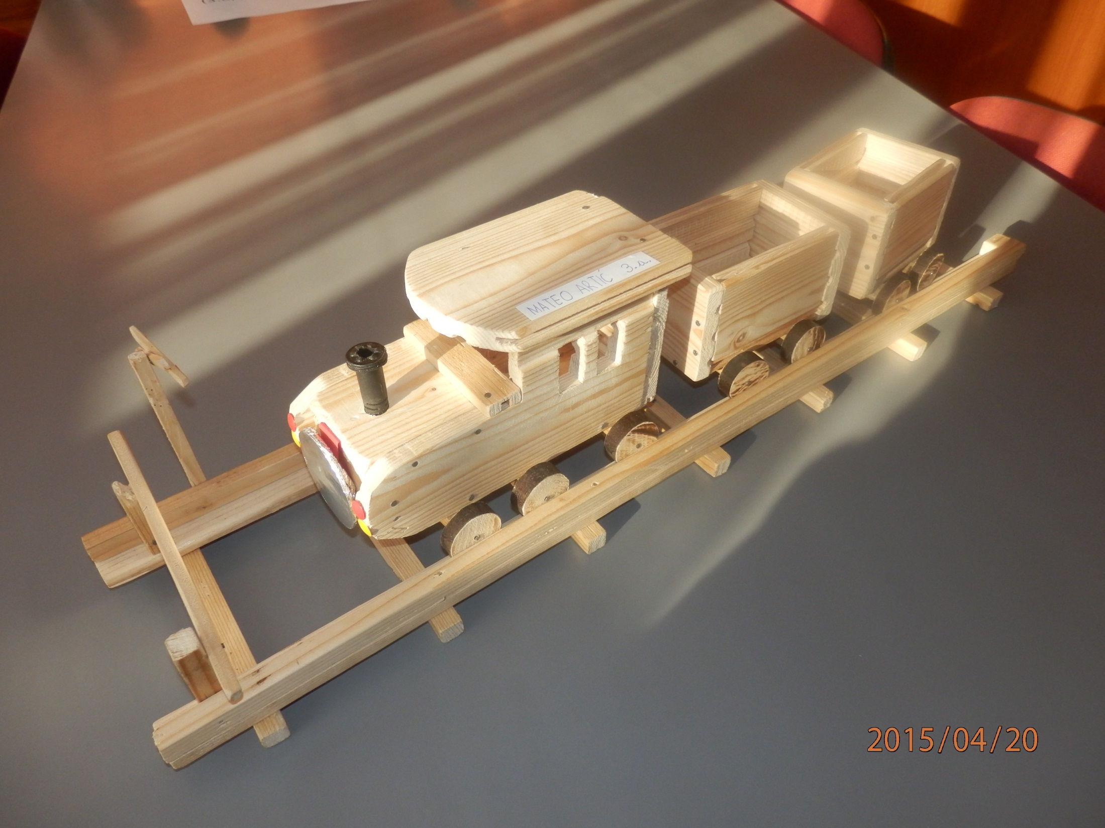

Slide 55
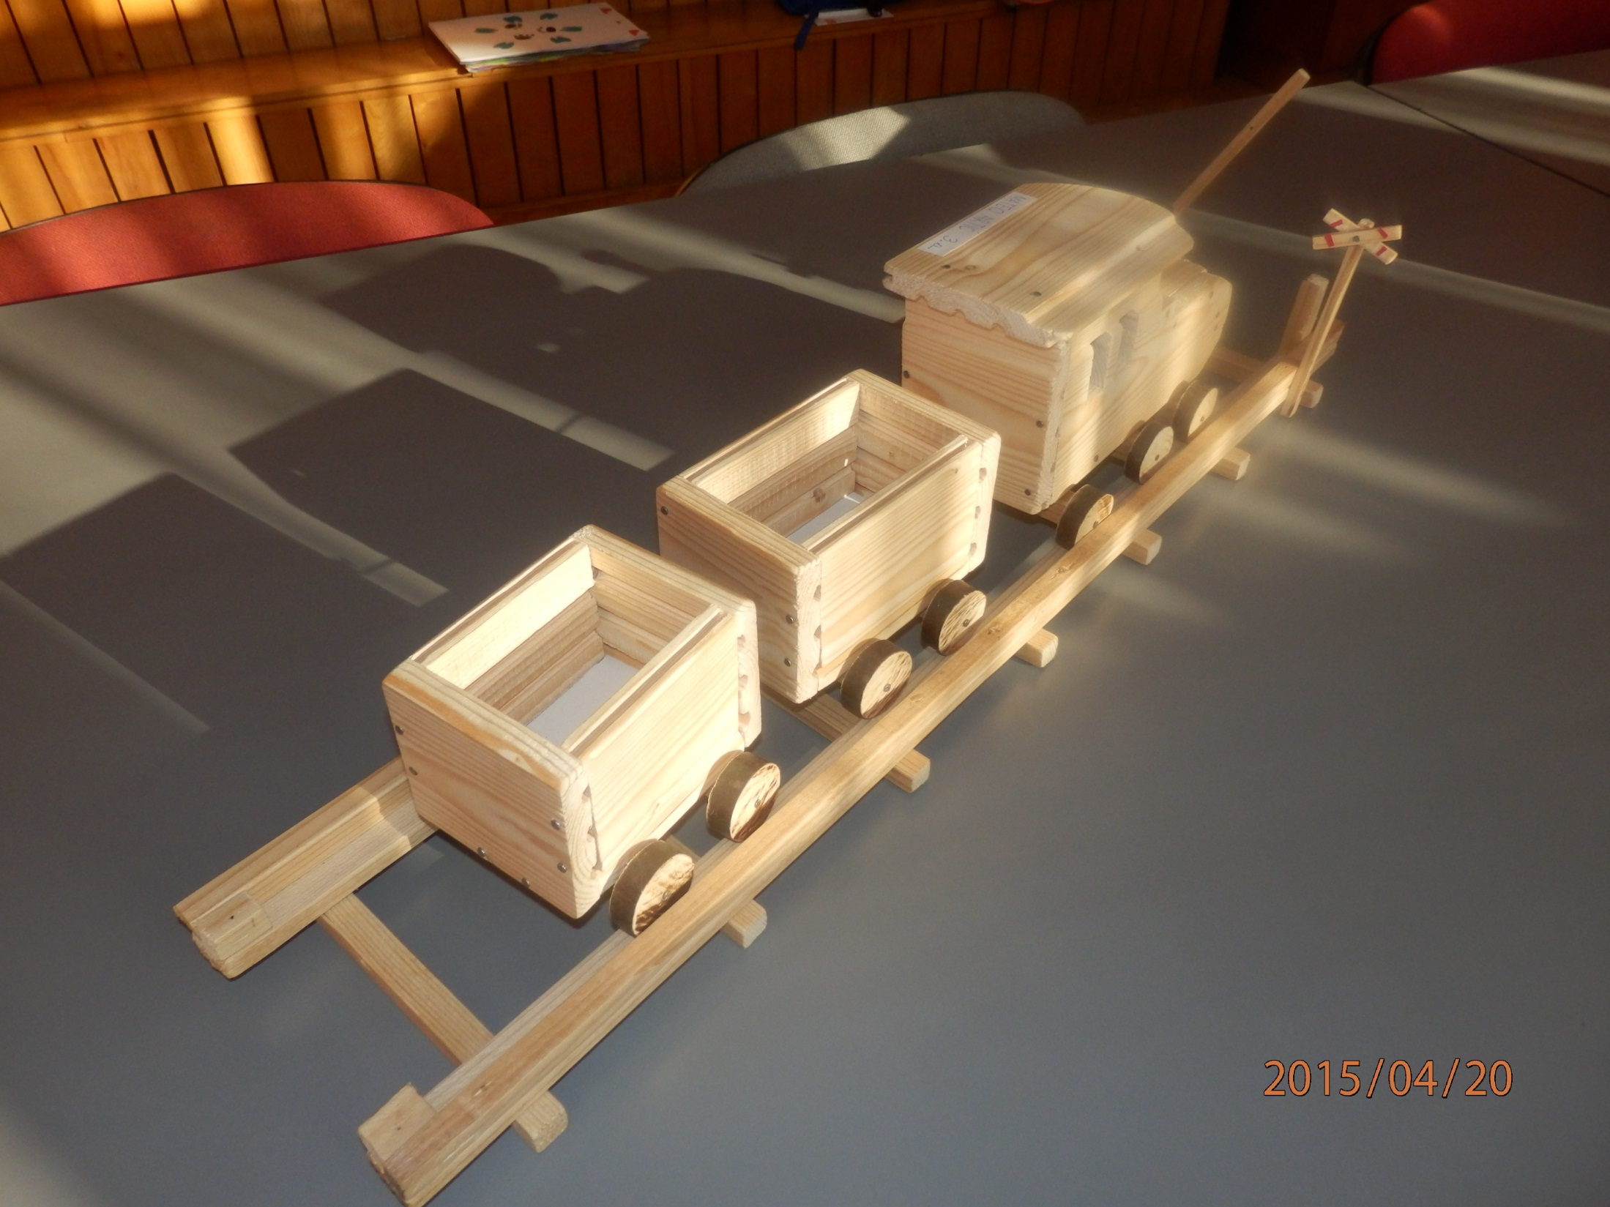

Slide 56
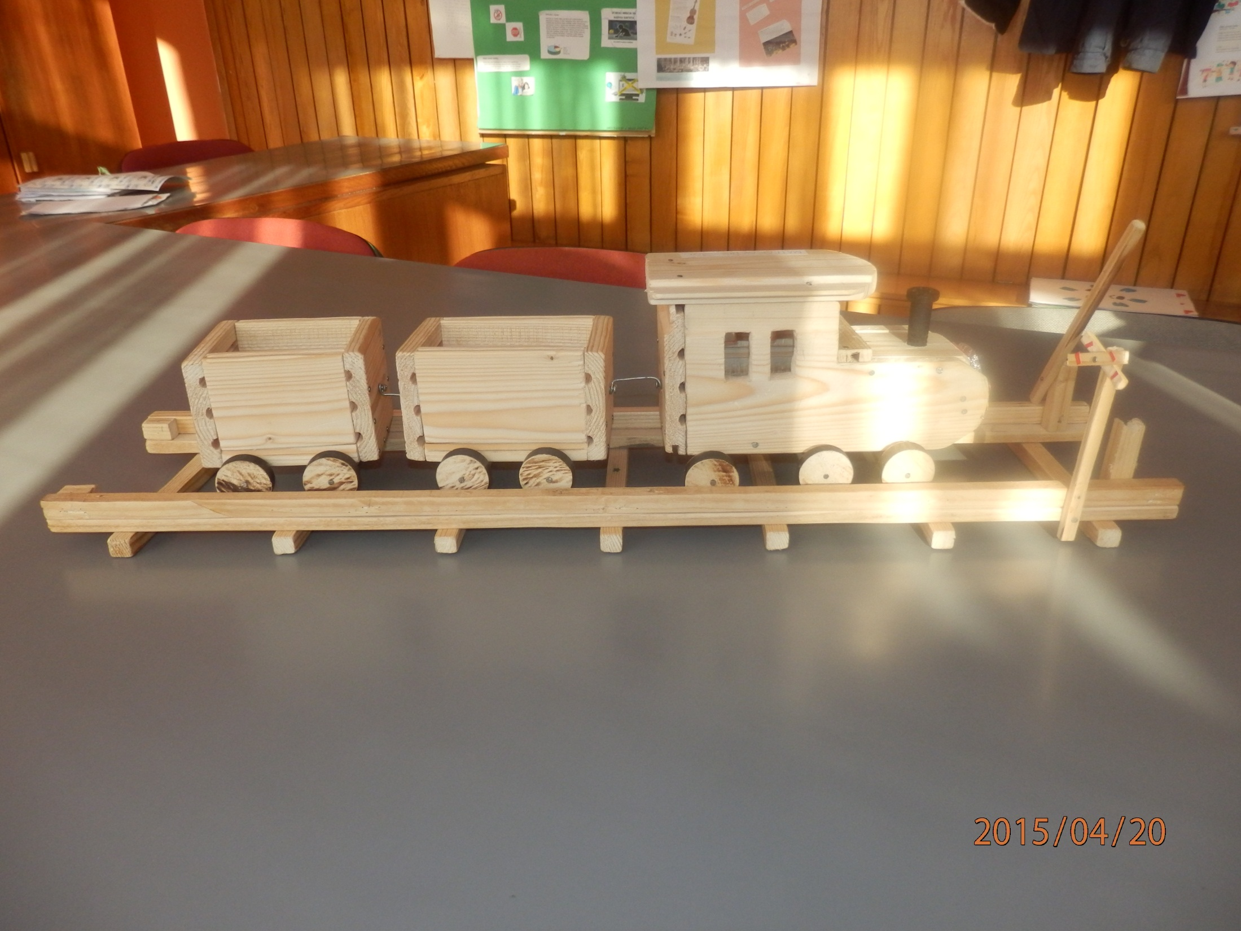

Slide 57
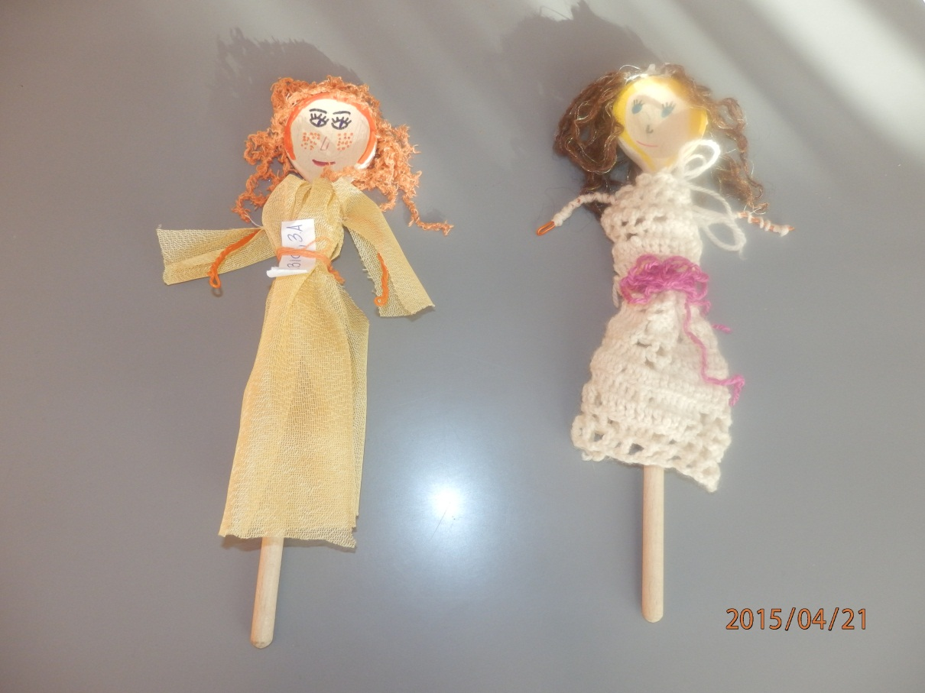
DRVENE LUTKICE, MARIJA RIBIĆ, 3.A

Slide 58

K r a j !!!

